Slide 1
EUROPA.-LA VUELTA AL MUNDO EN 885 JARDINES.-PAIS DE GALES.-I
Selección de textos y fotografías por
JOSE ELIAS BONELLS

Slide 2
Erddig Garden
Erddig Hall es propiedad de la National Trust en las afueras de Wrexham , Gales .
Ubicado a (3.2 kilómetros) al sur de Wrexham centro de la ciudad, fue construida en 1684-1687 por Josué Edisbury , el en Denbighshire y fue diseñado por Thomas Webb .
Erddig es uno de los mejores casas señoriales del país en septiembre de 2007 fue votada como "Casa histórica favorita" del Reino Unido y el "sitio de octavo histórico más popular" en el Reino Unido de lo mejor de Gran Bretaña

Slide 3
En 2003, fue votado por los lectores de el Radio Times y los espectadores del canal 5 de la serie de televisión "mejores casas señoriales de Gran Bretaña", como "el segundo mejor de Gran Bretaña".
El jardín amurallado de Erddig es uno de los jardines supervivientes más importantes del siglo XVIII en Gran Bretaña.
Los jardines contienen ecosistemas raros de árboles frutales, un canal de un estanque , un parterre de época victoriana y son el hogar de una NCCPG Colección Nacional de Plantas de Hedera (hiedra).

Slide 4
También hay un buen ejemplo de las puertas y los pasamanos hechos por herreros de la hermanos Davies , de la cercana Bersham , por Stansty Park , las puertas fueron trasladados a Erddig en 1908.
La disposición de los huecos en los setos de tejo, setos en los jardines puede tener la forma de enjambre de abejas .

Slide 5
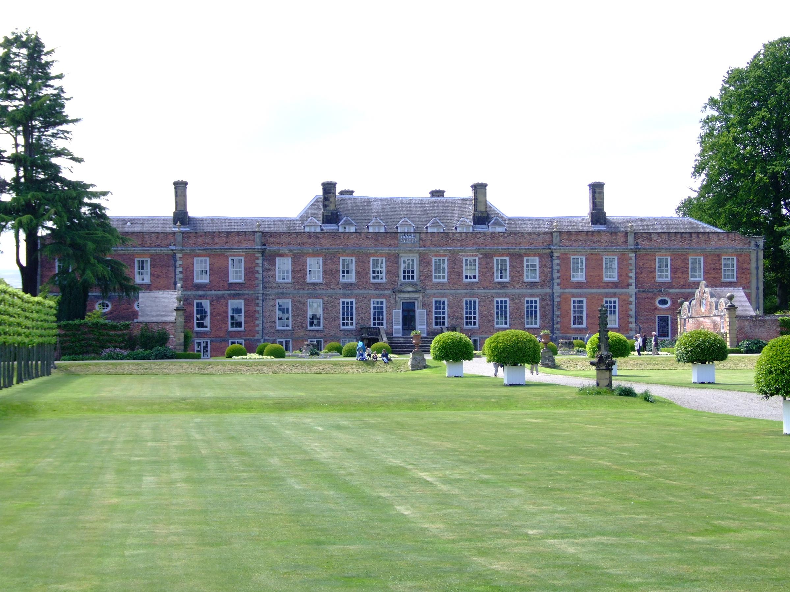

Slide 6
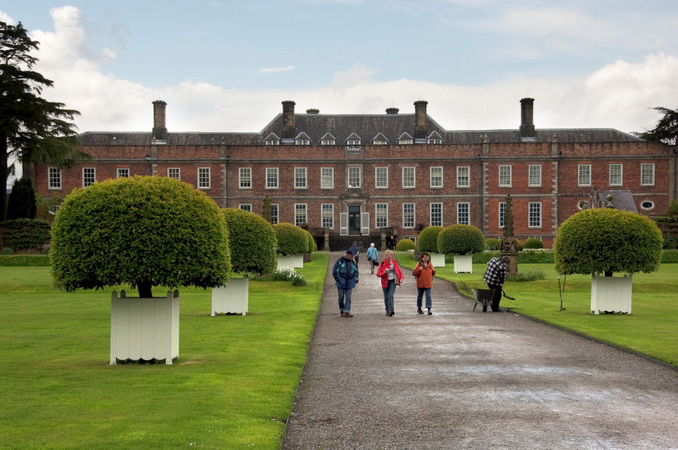

Slide 7
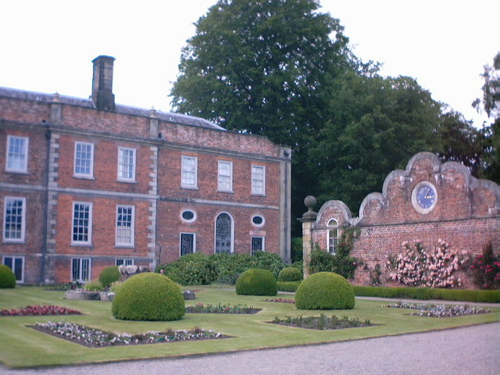

Slide 8
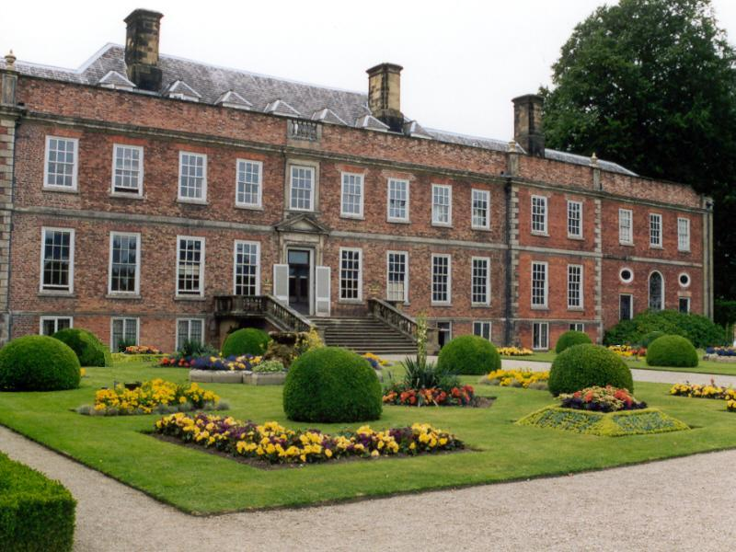

Slide 9
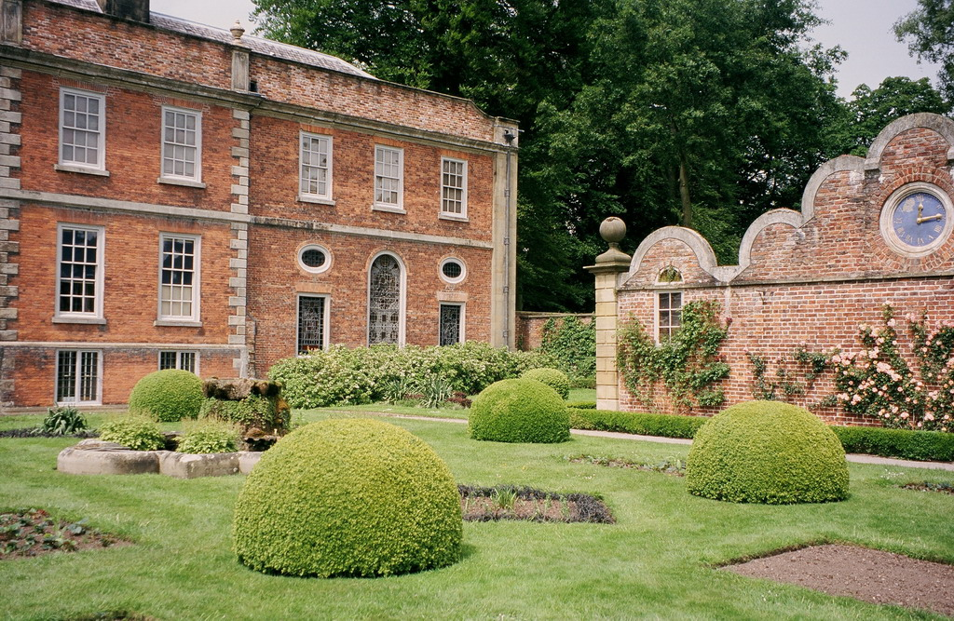

Slide 10
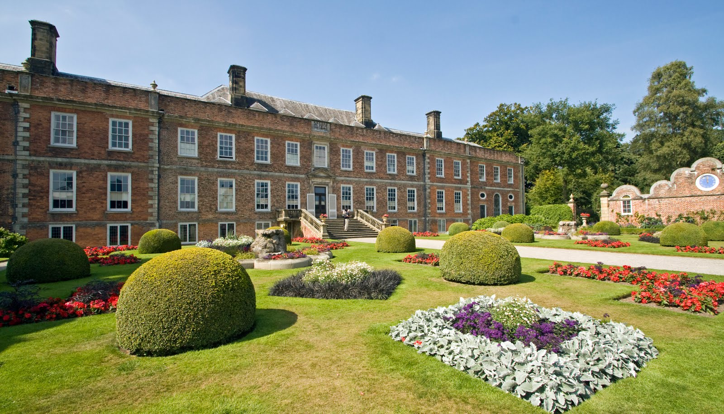

Slide 11
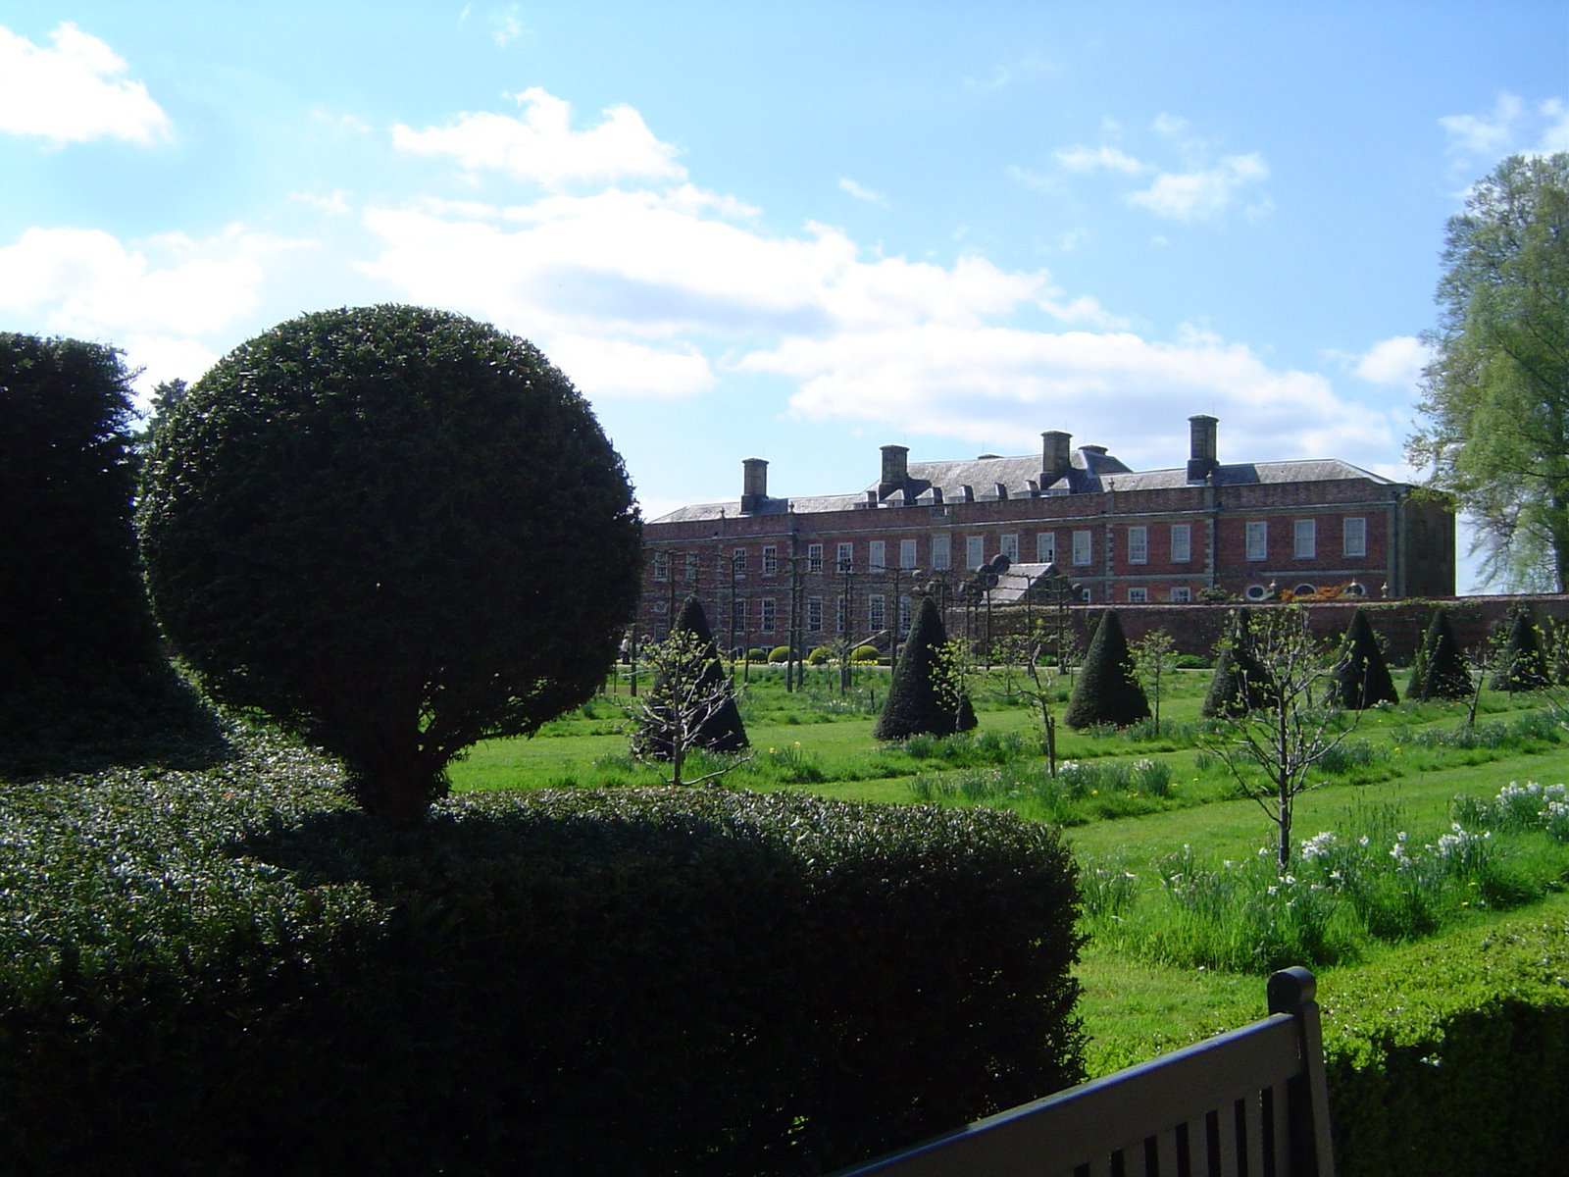

Slide 12
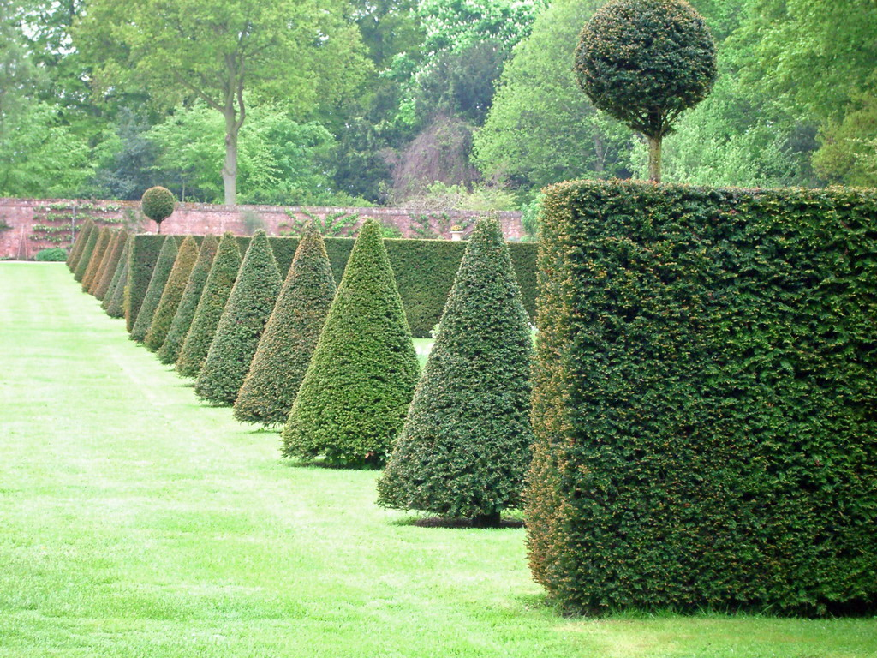

Slide 13
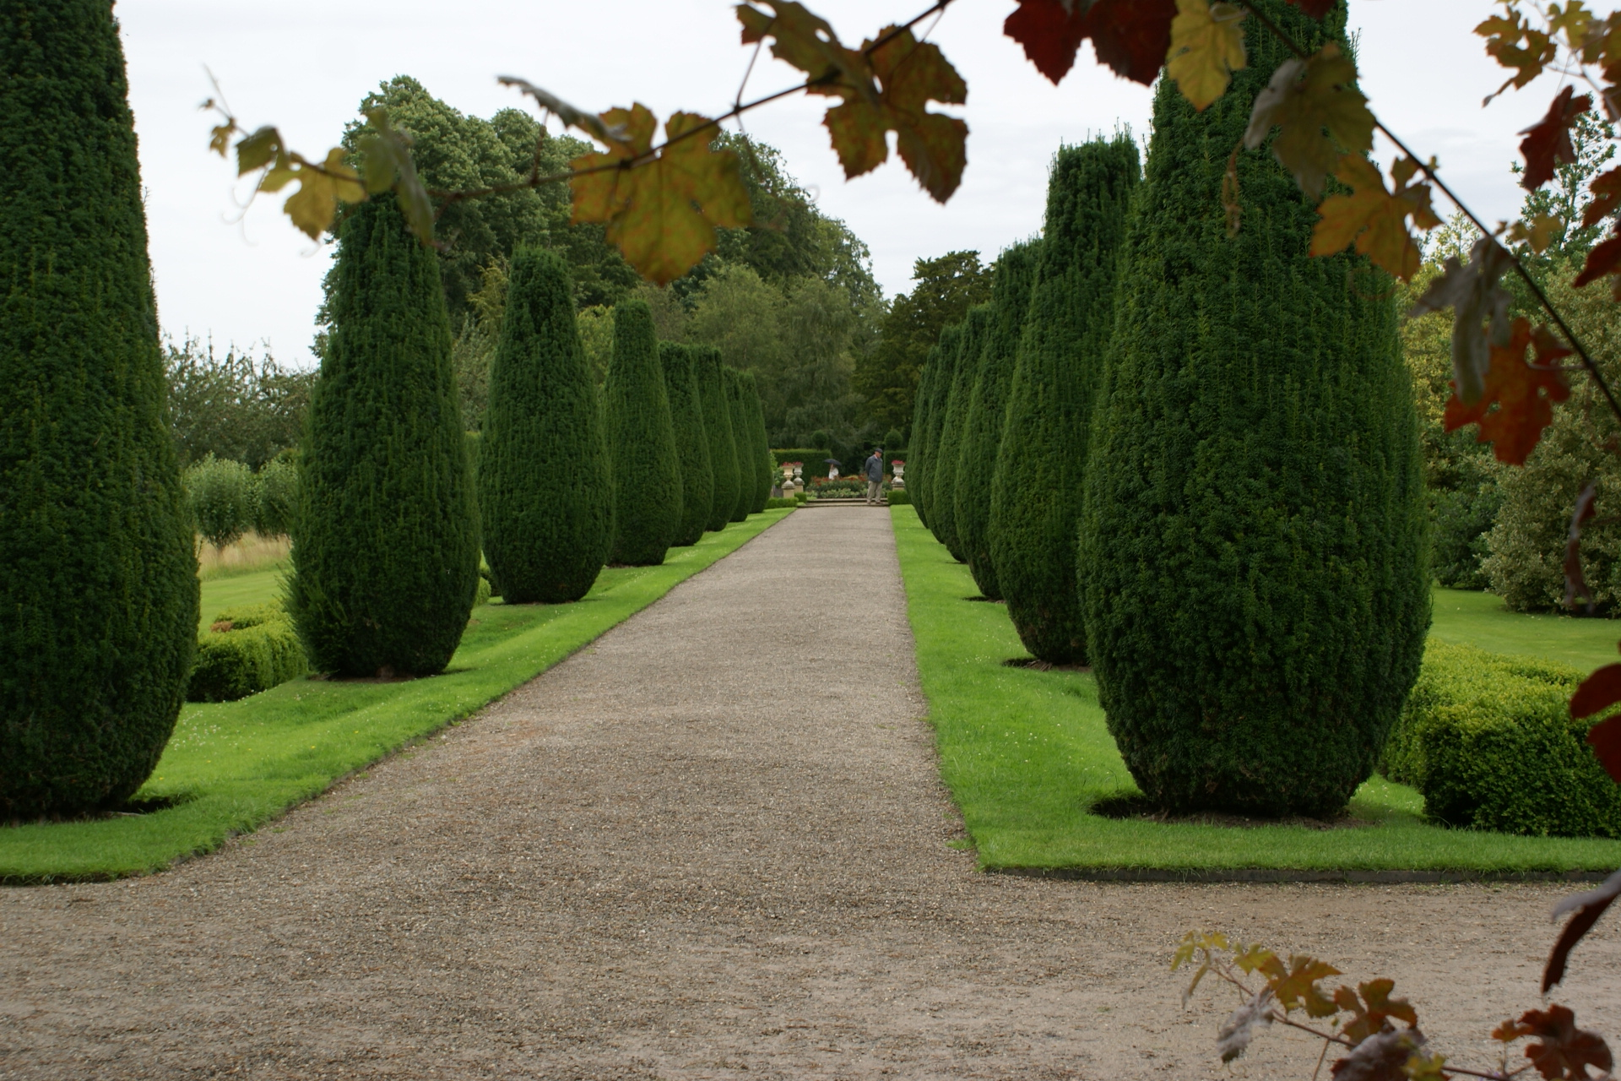

Slide 14
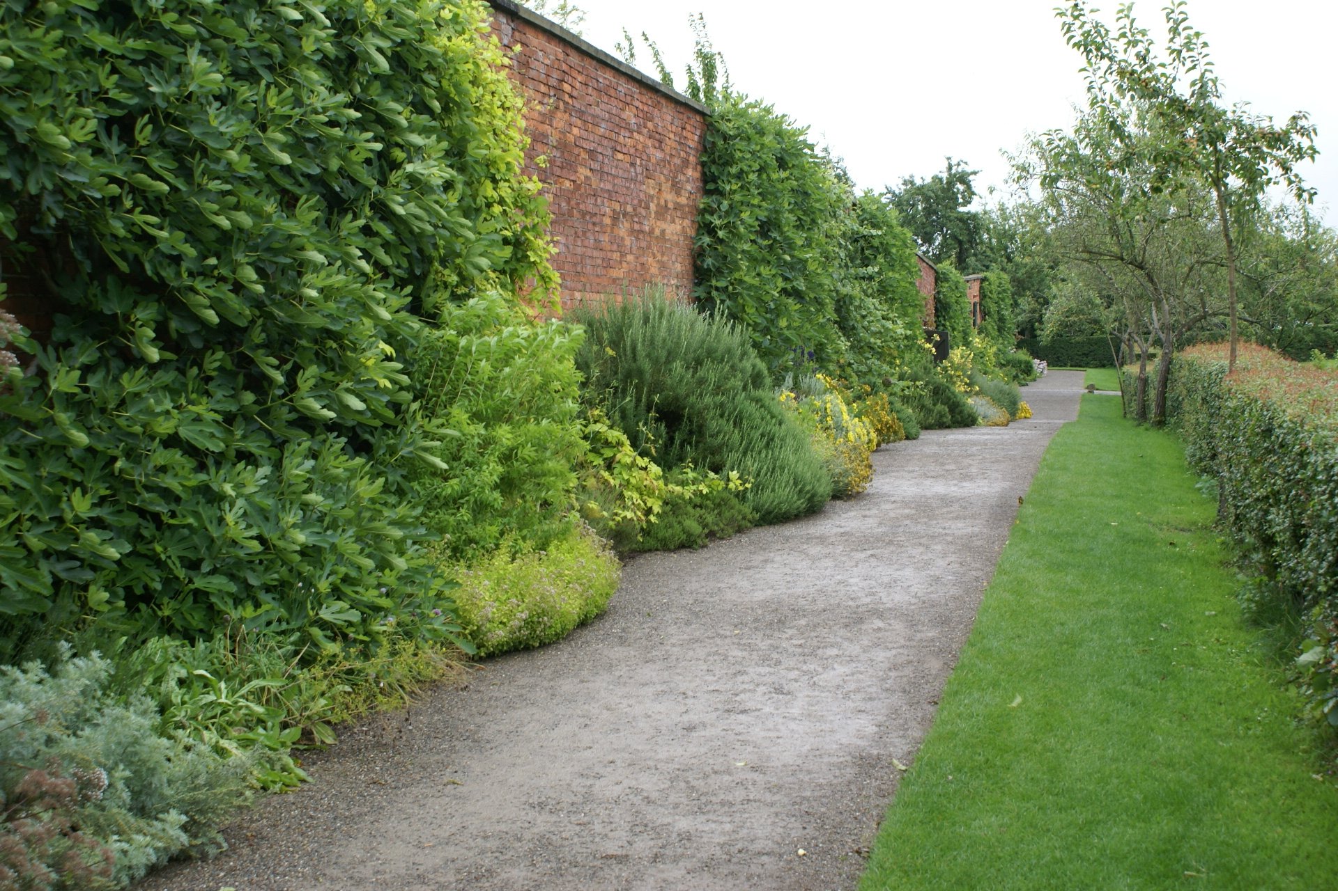

Slide 15
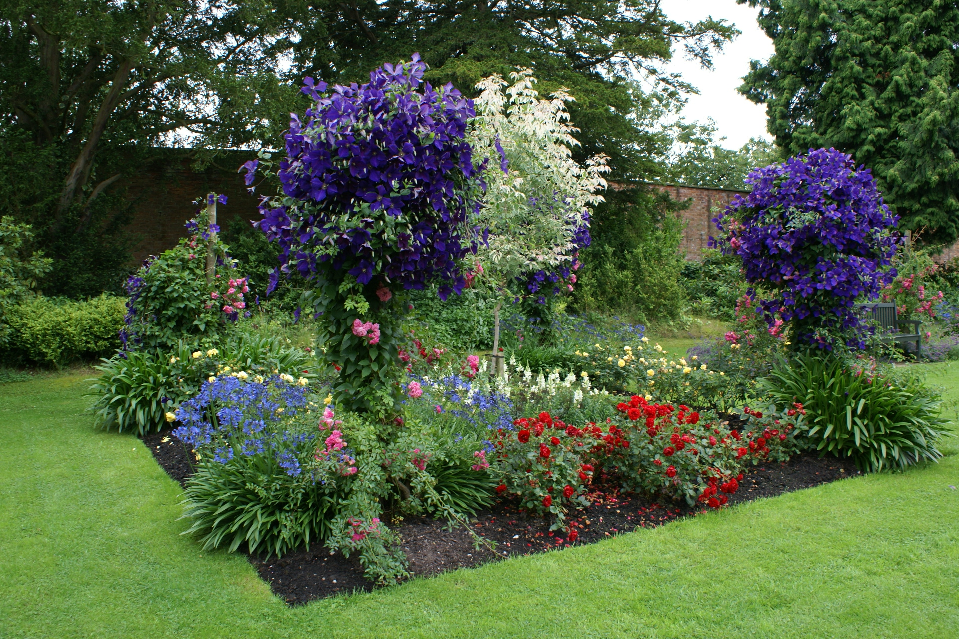

Slide 16
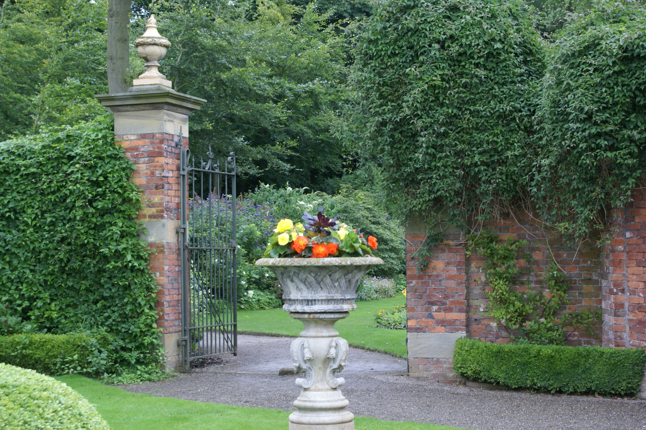

Slide 17
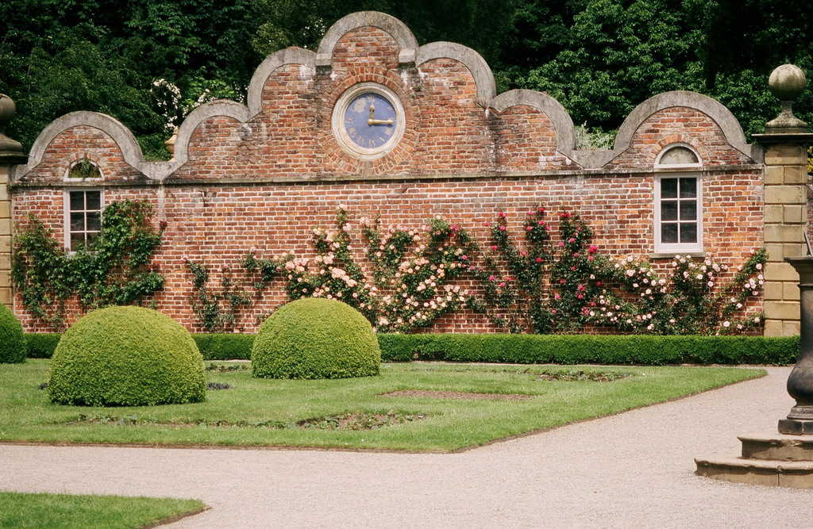

Slide 18
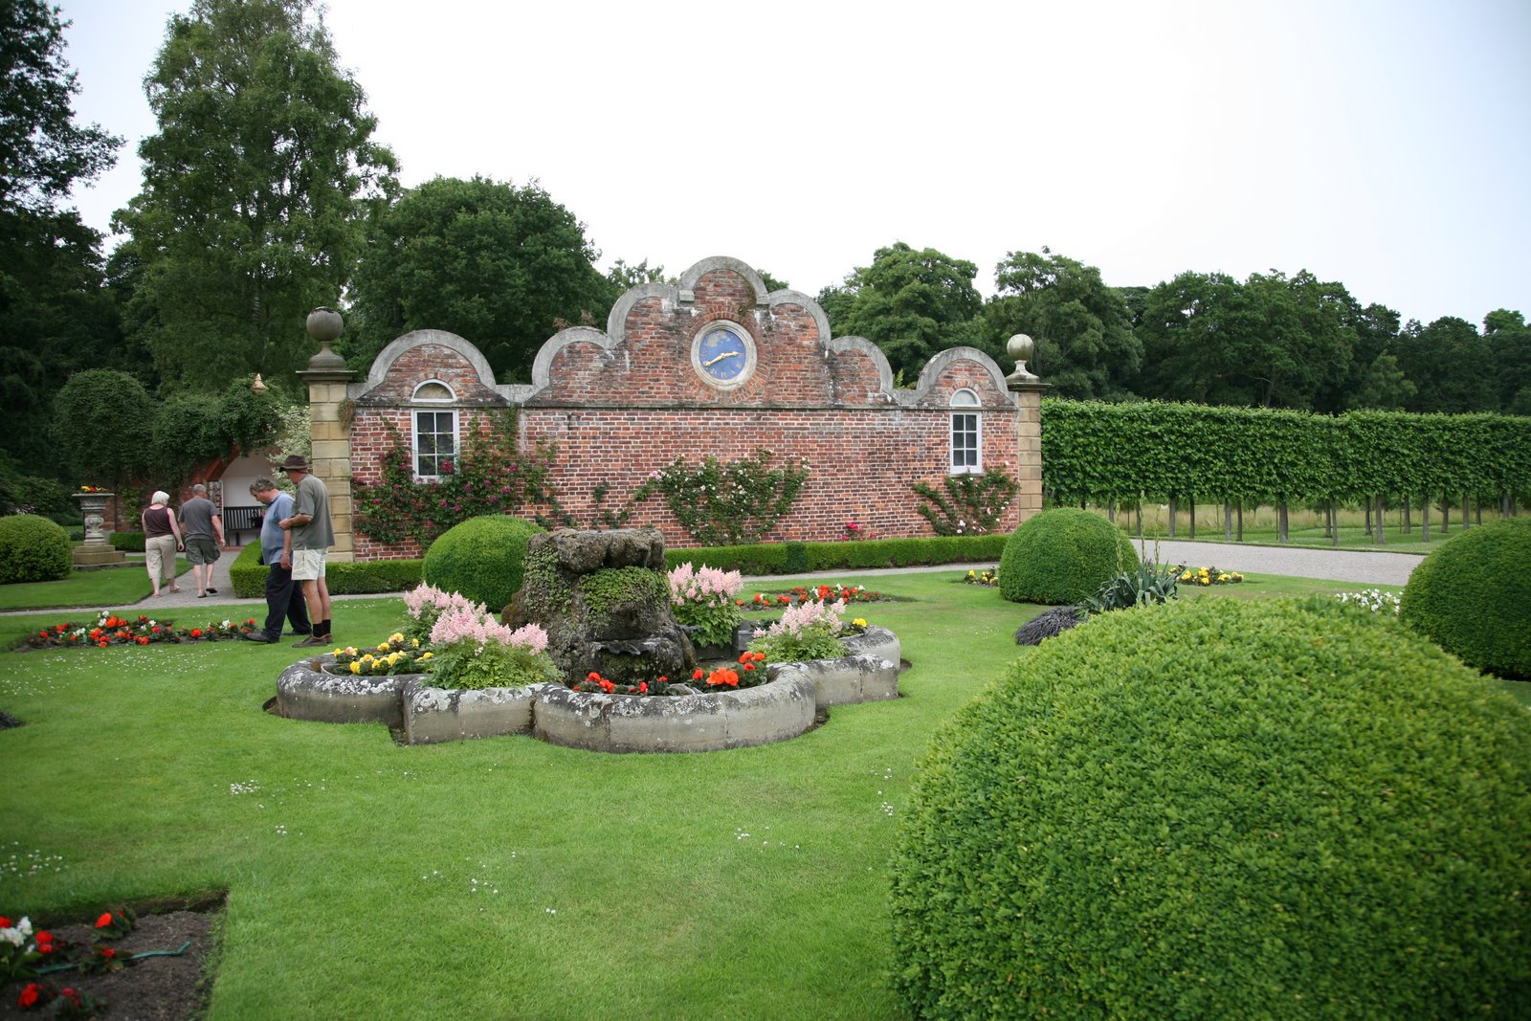

Slide 19
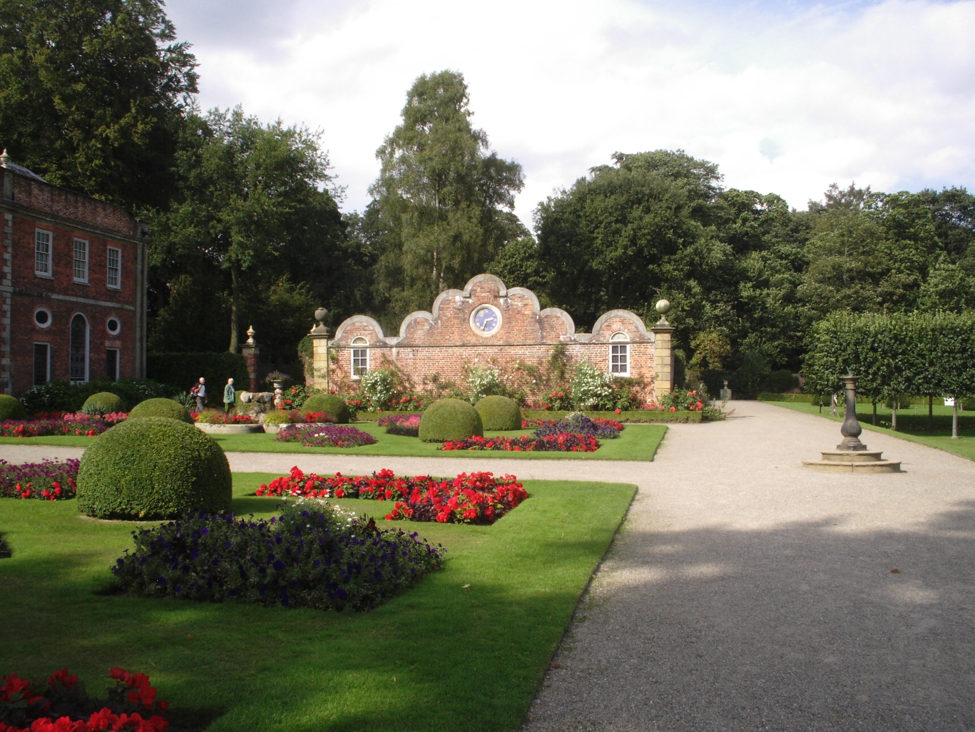

Slide 20
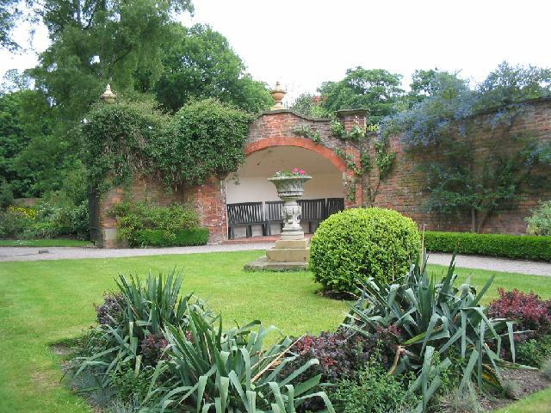

Slide 21
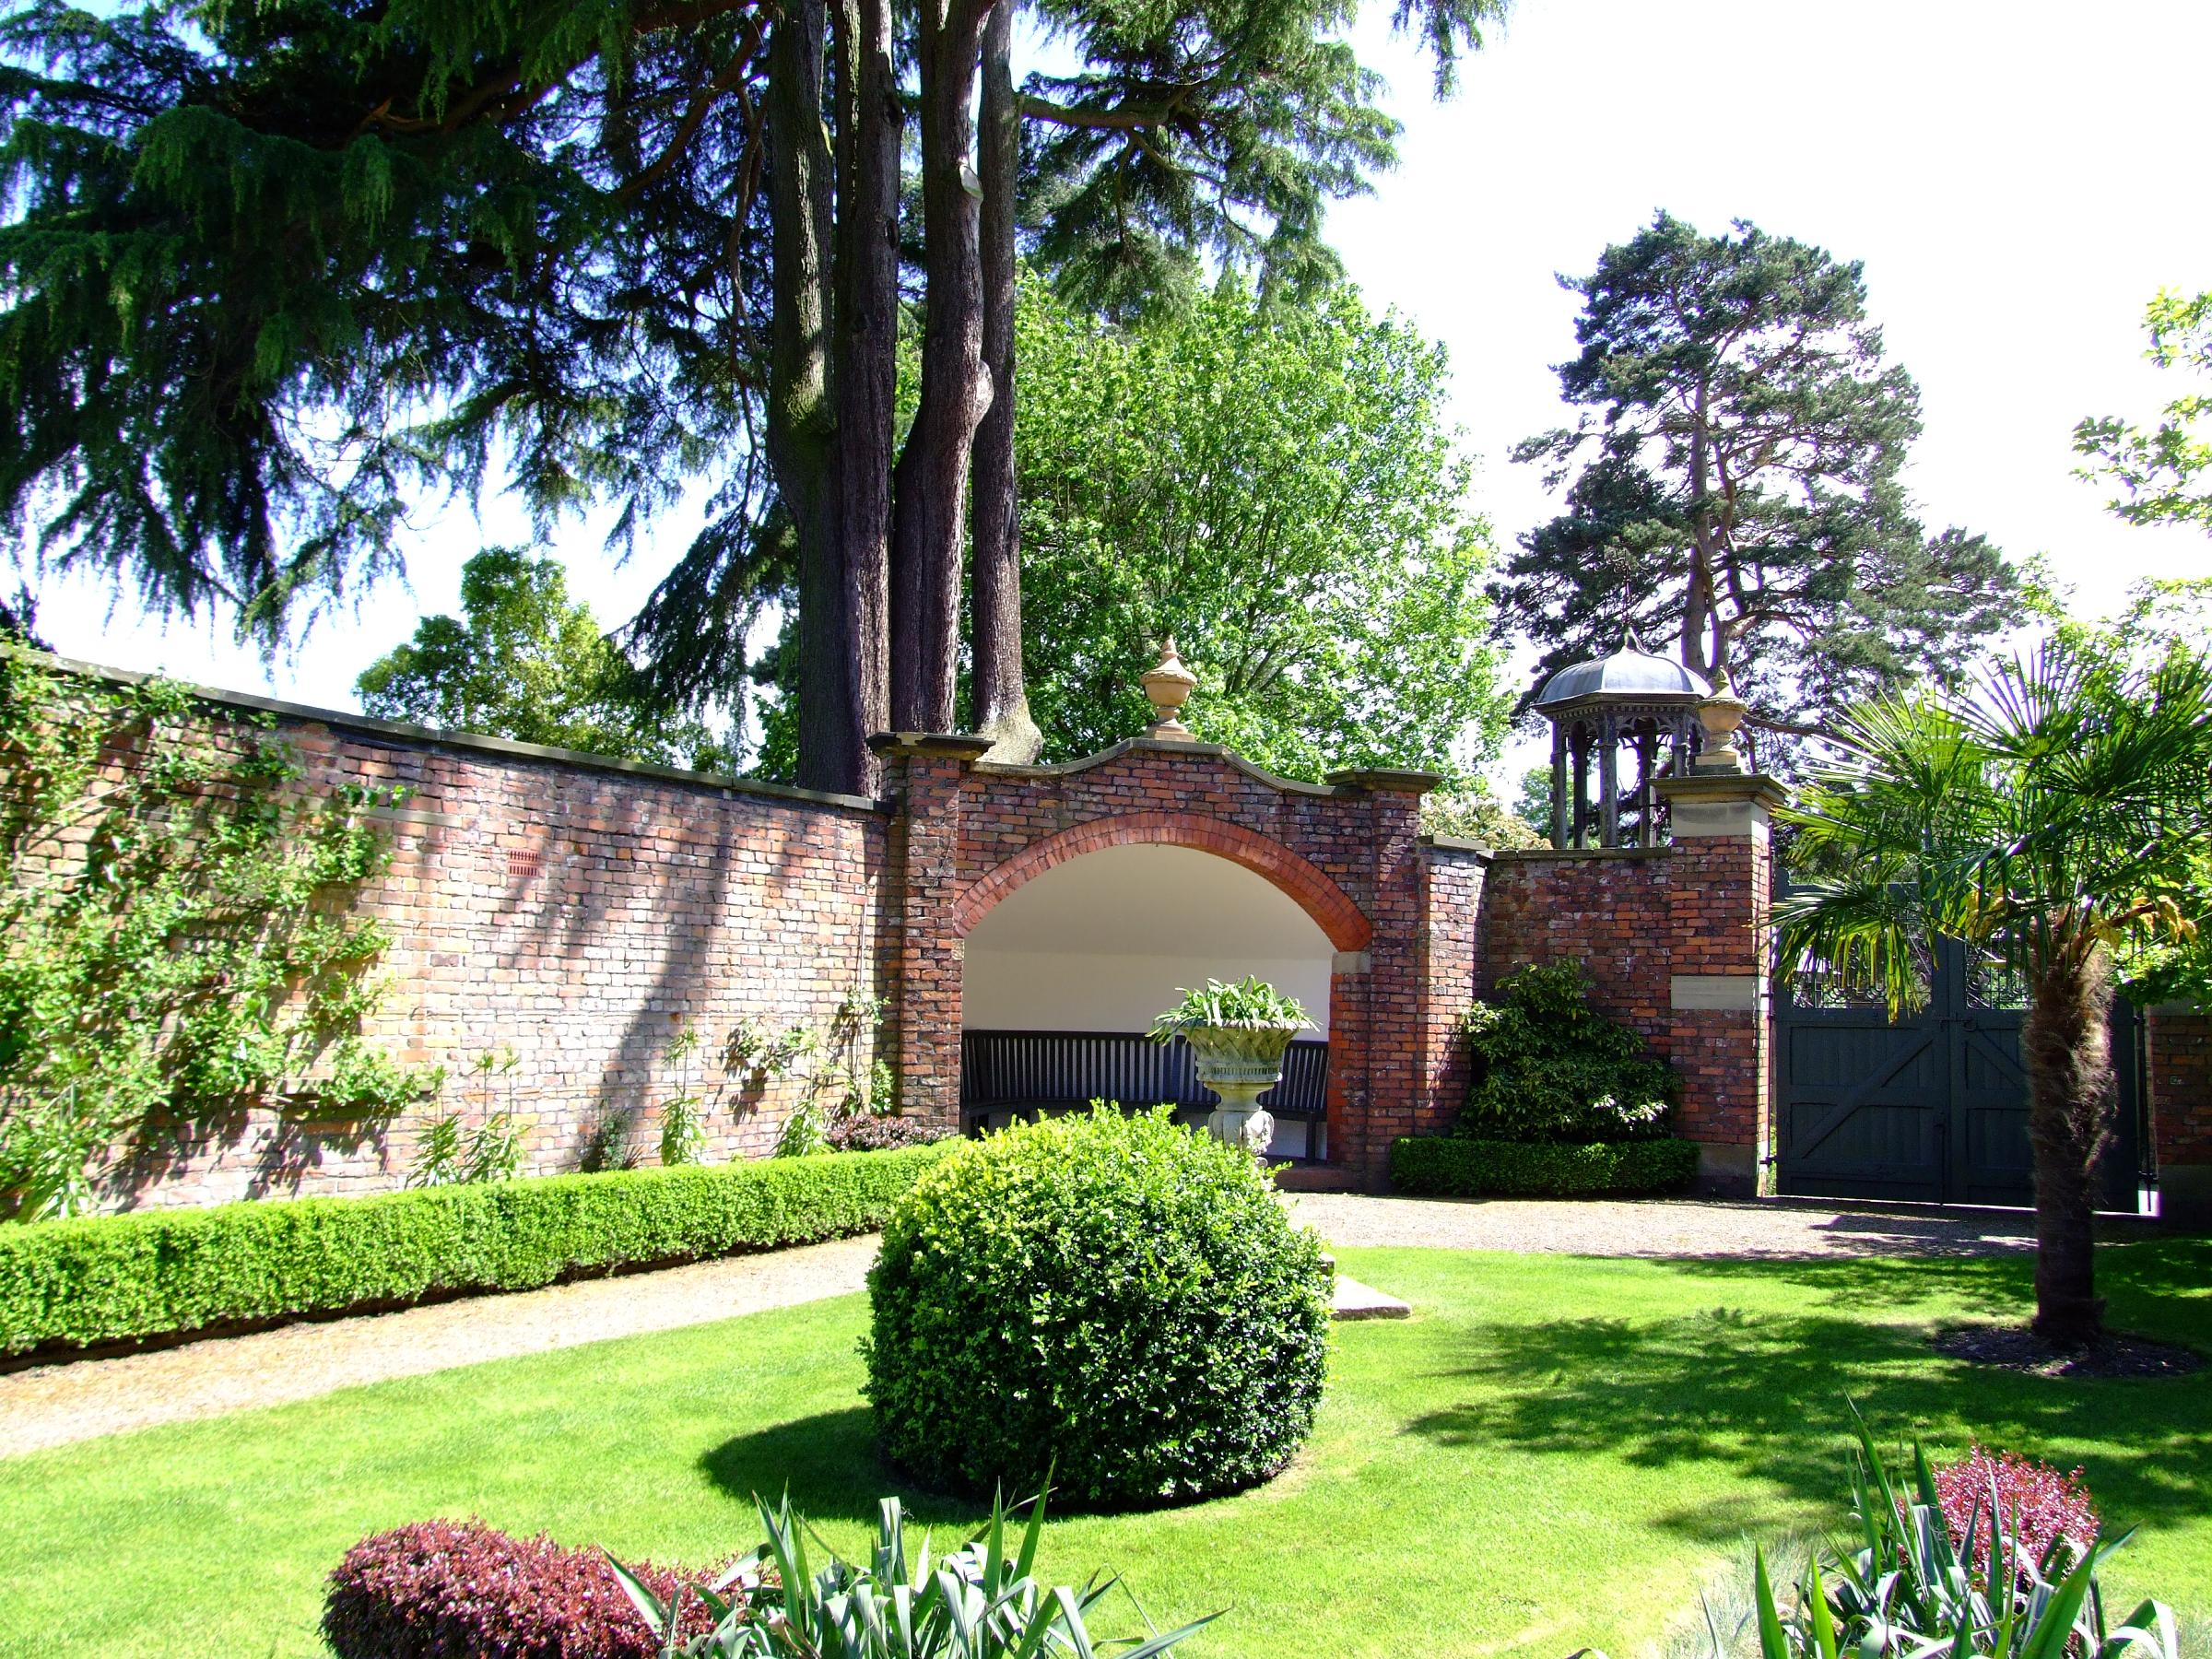

Slide 22
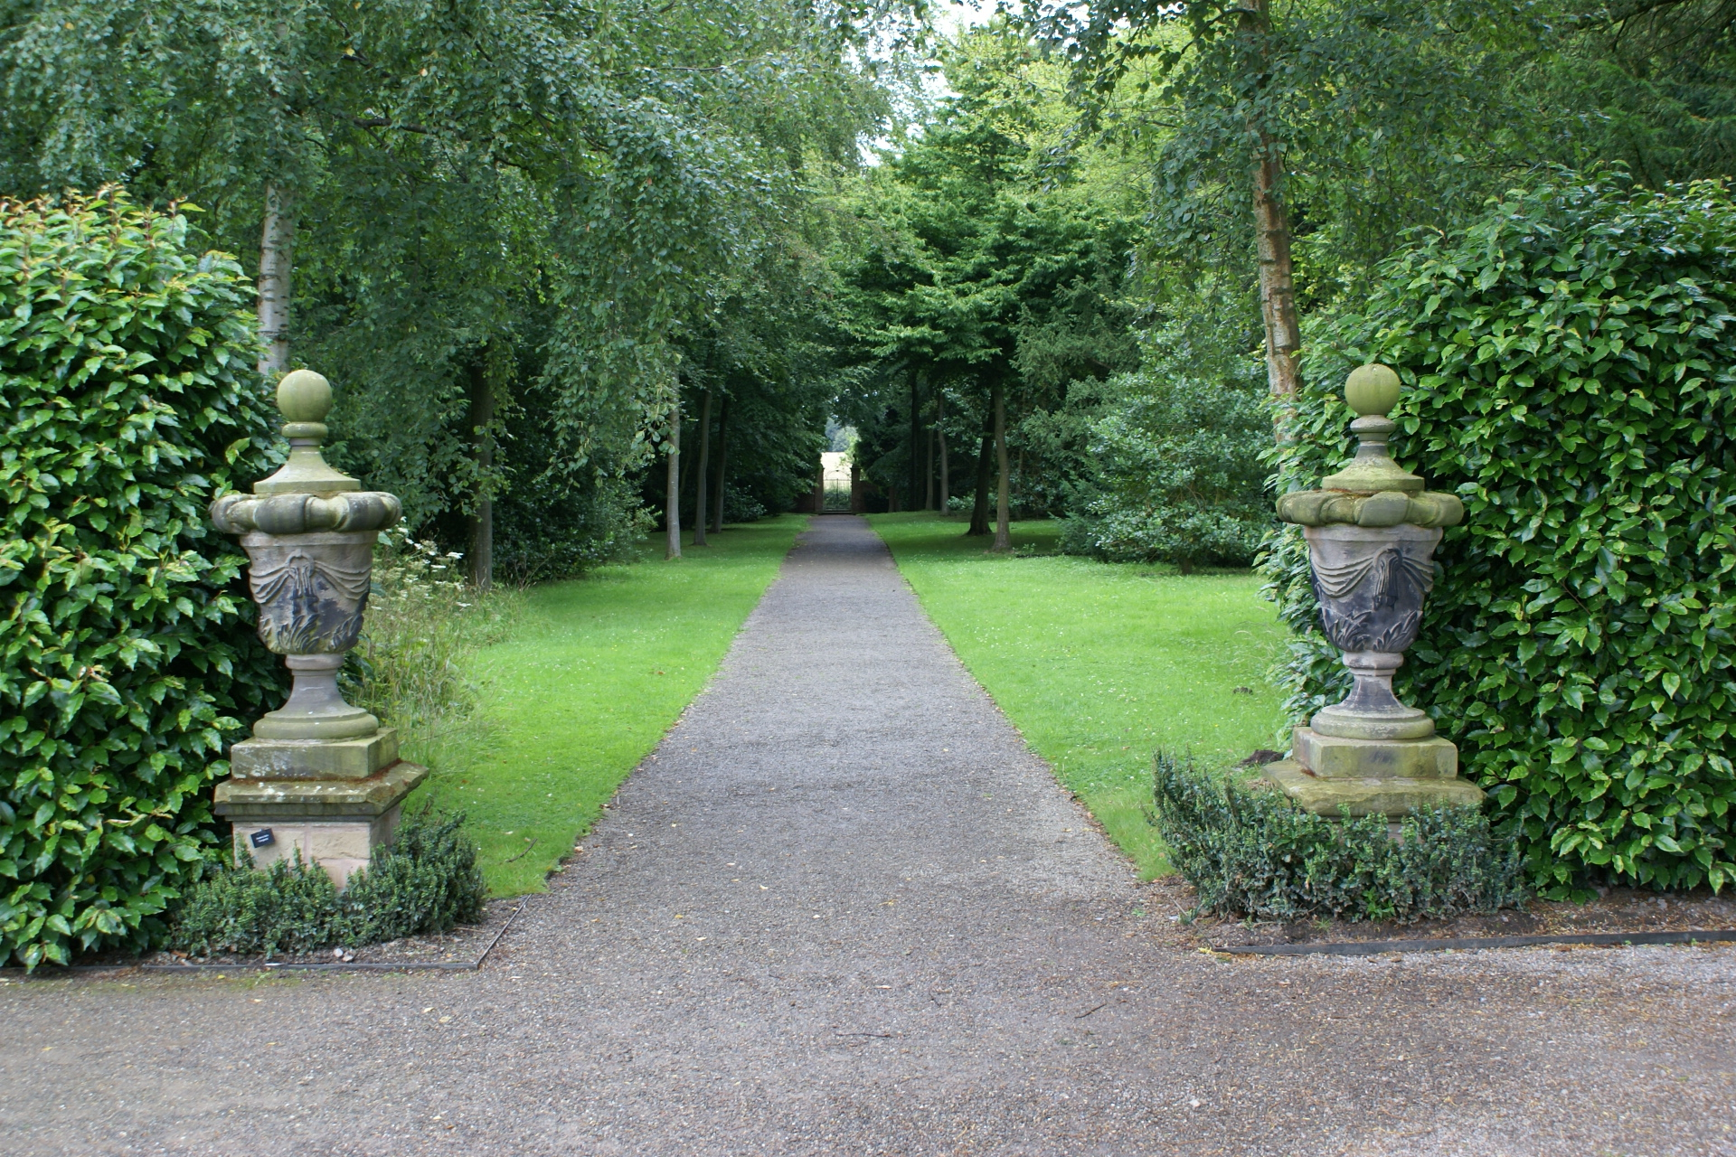

Slide 23
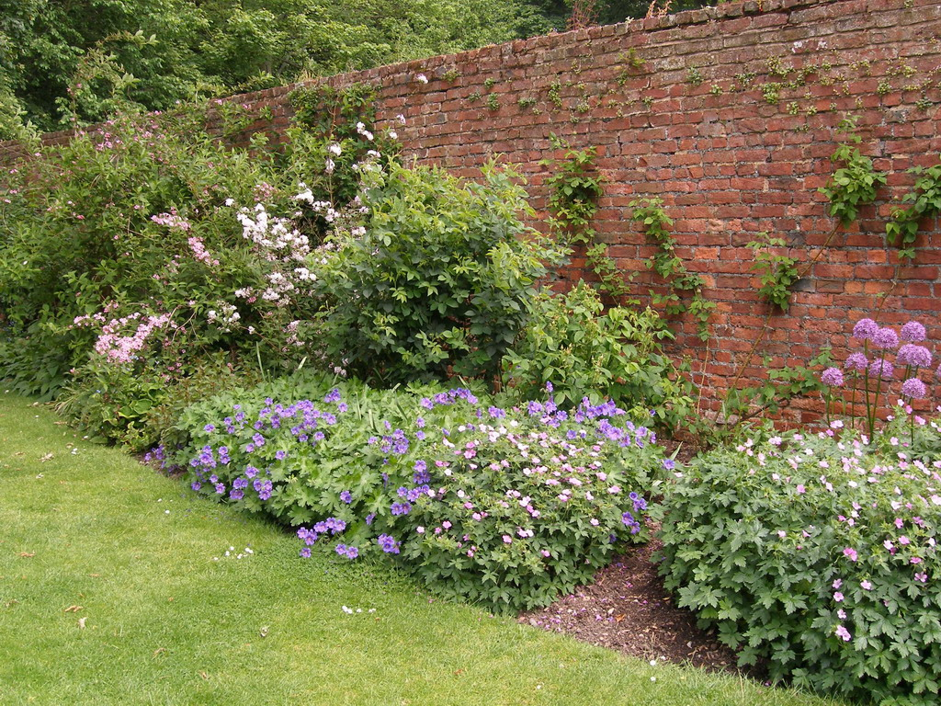

Slide 24
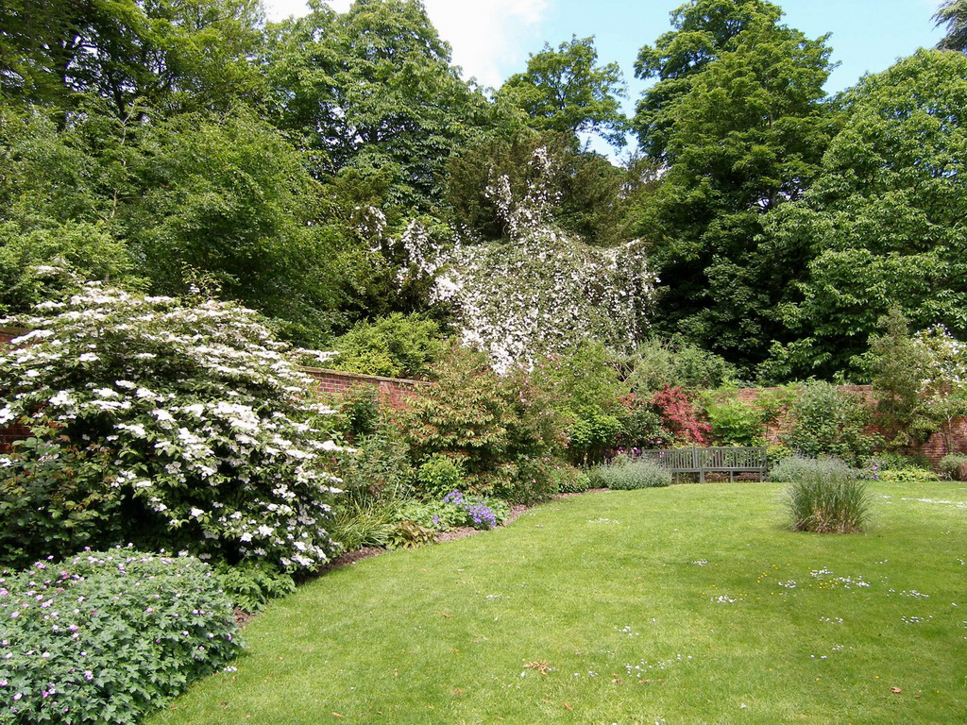

Slide 26
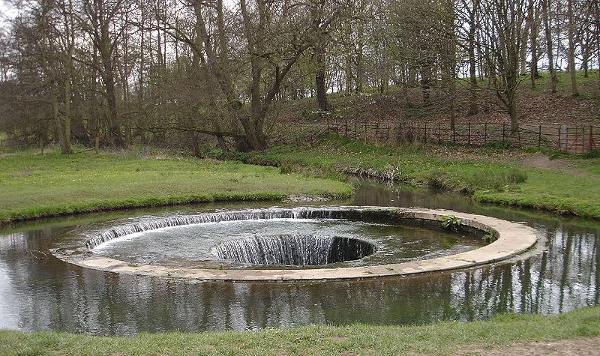

Slide 27
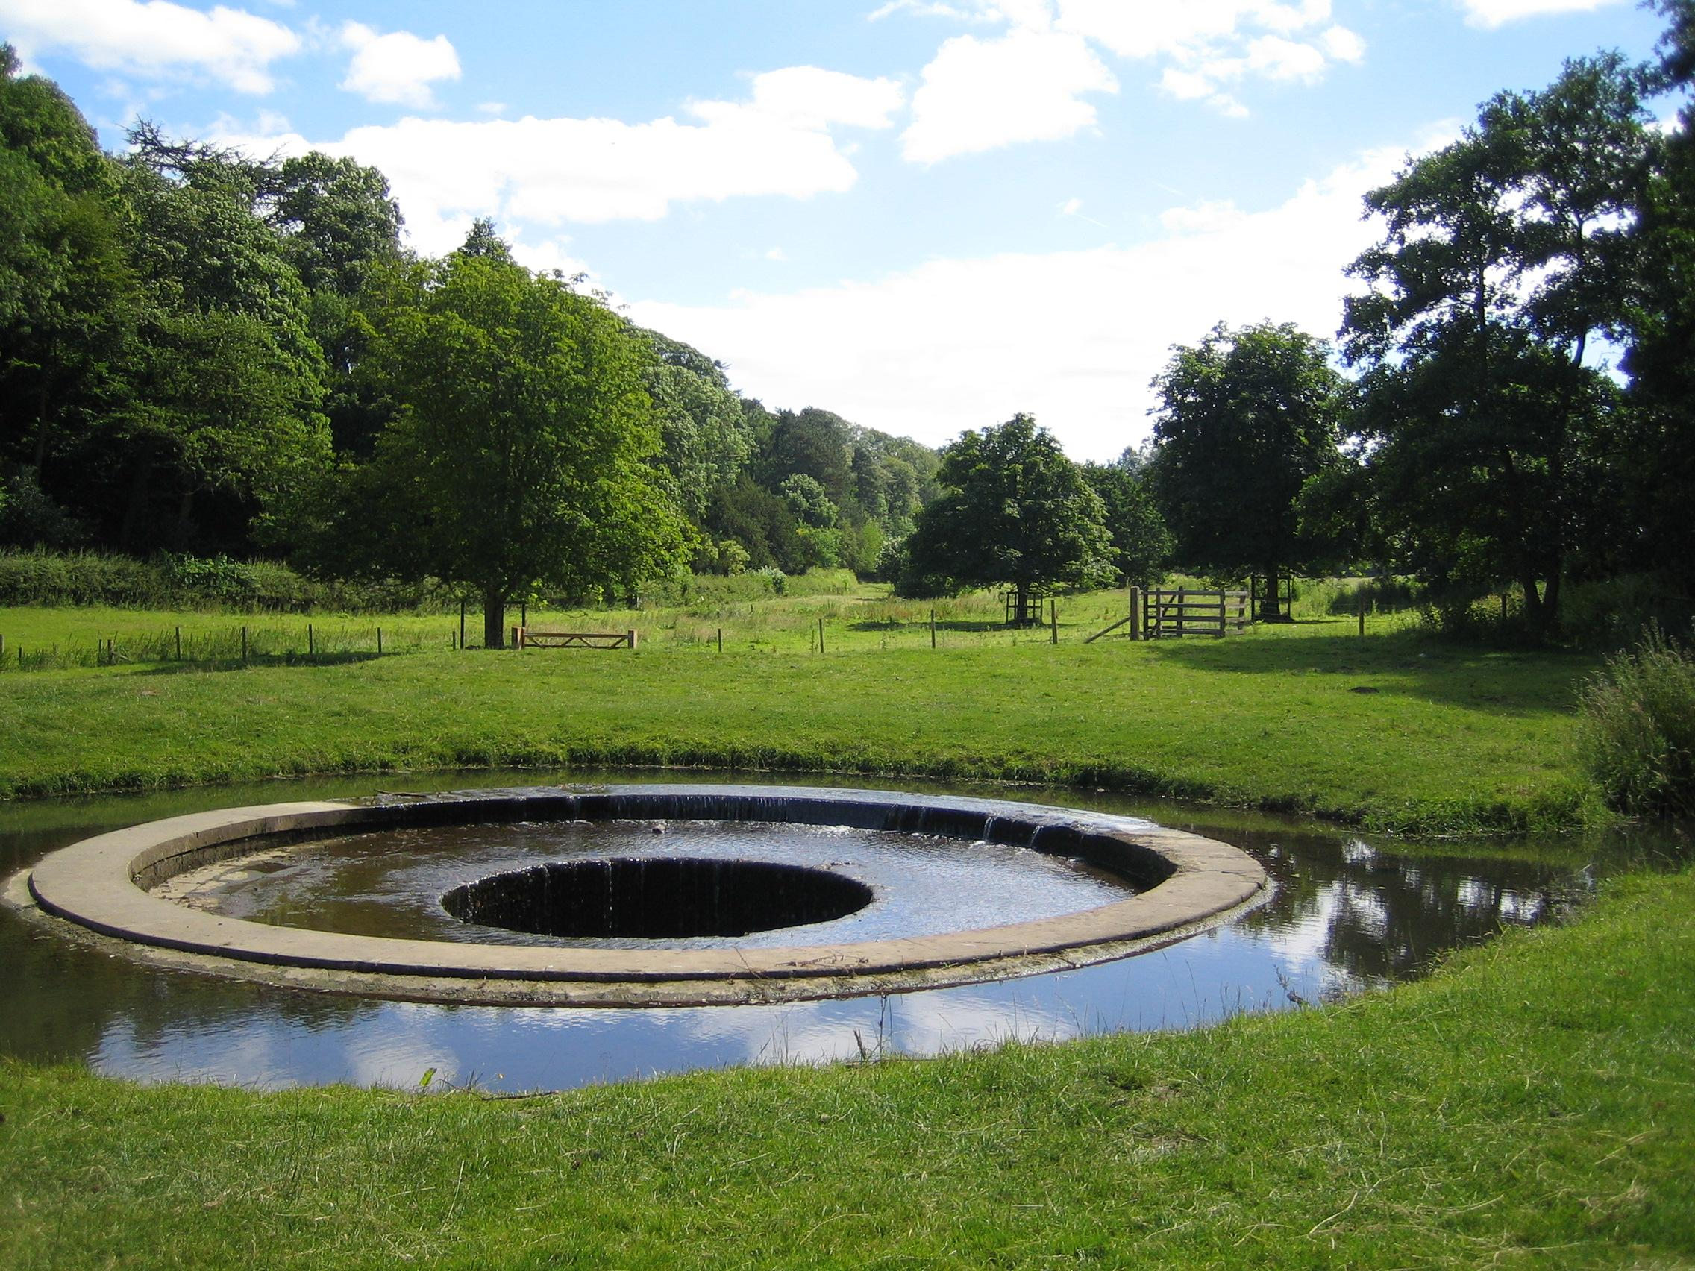

Slide 28
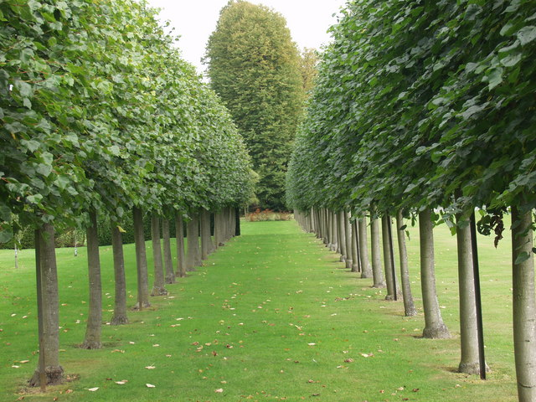

Slide 29
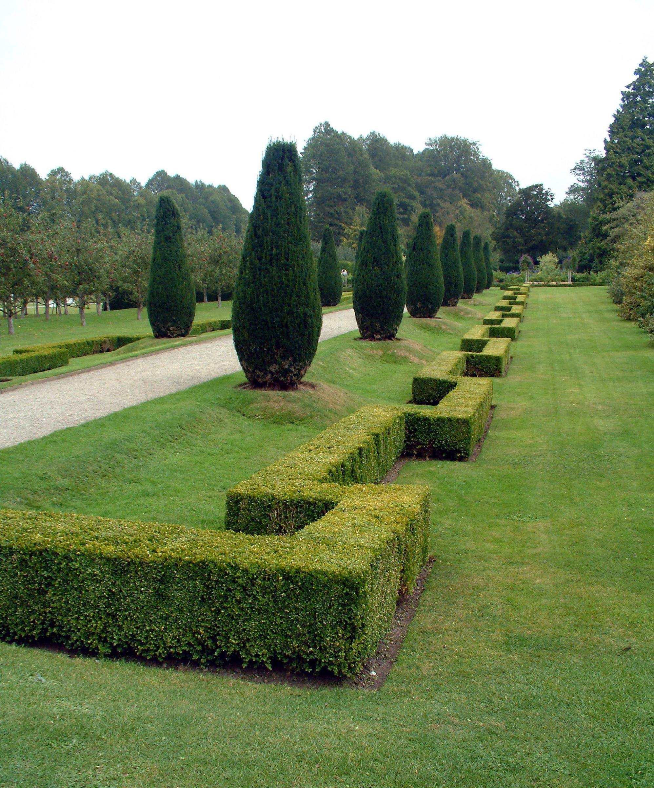

Slide 30
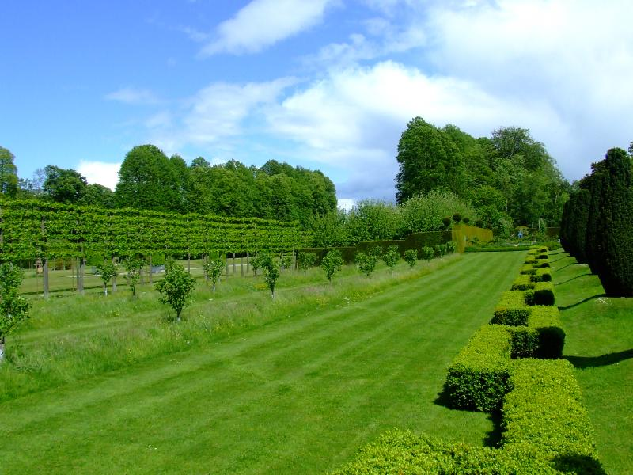

Slide 31
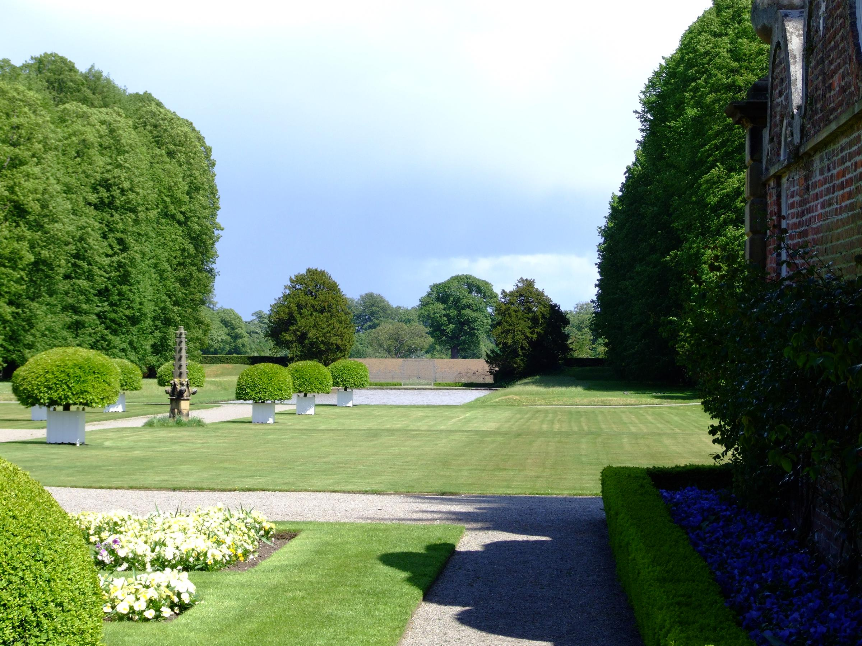

Slide 32
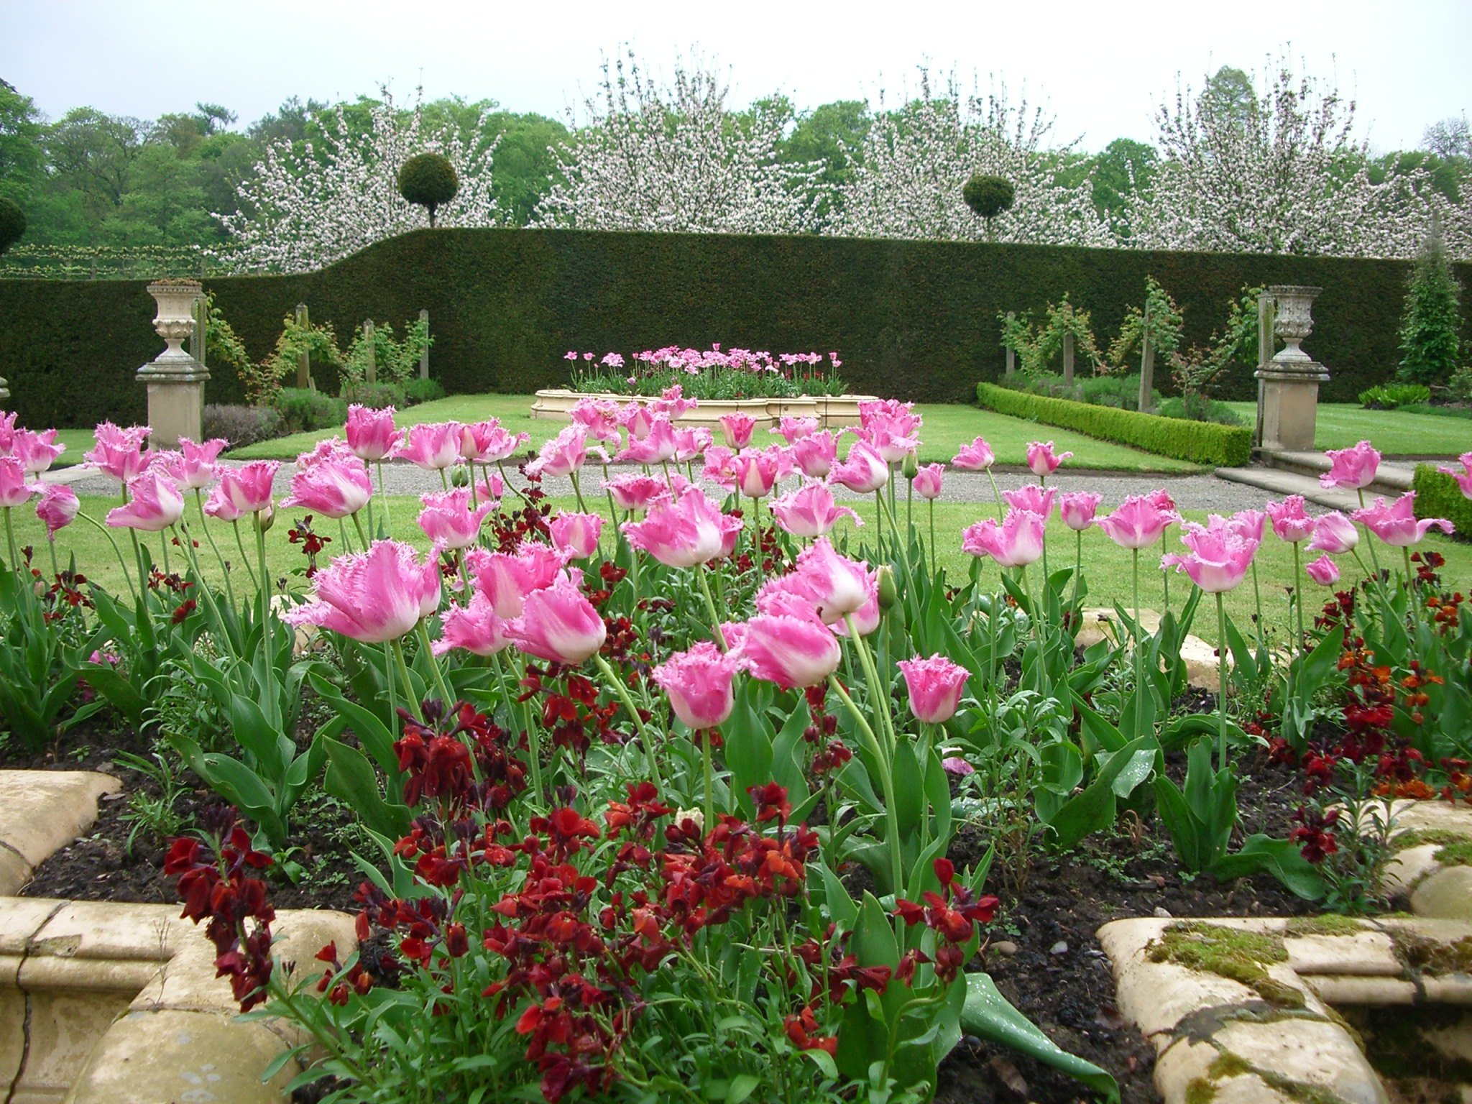

Slide 33
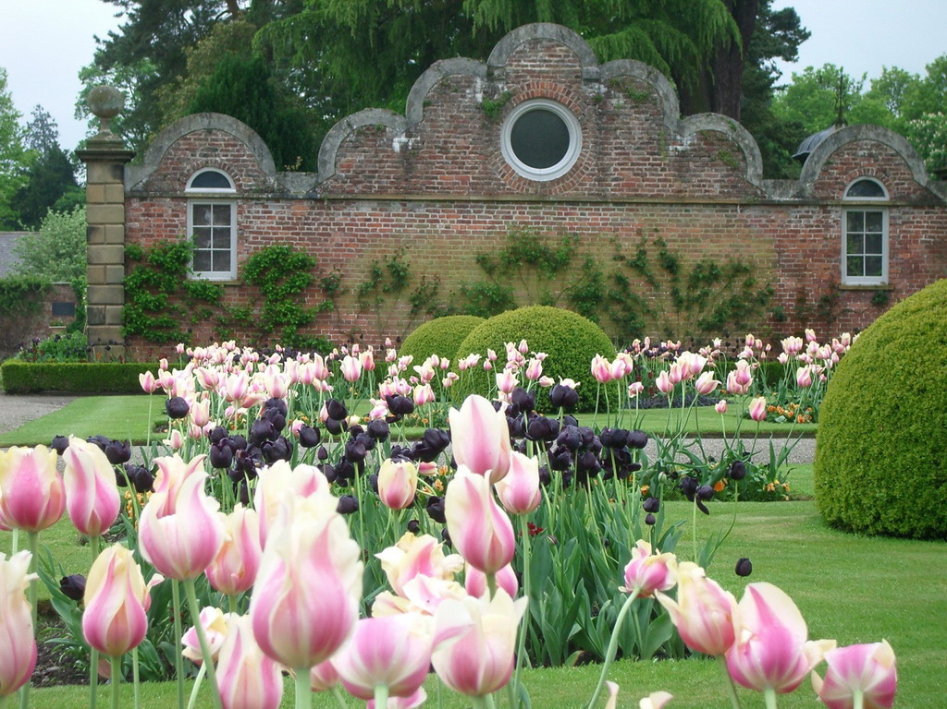

Slide 34
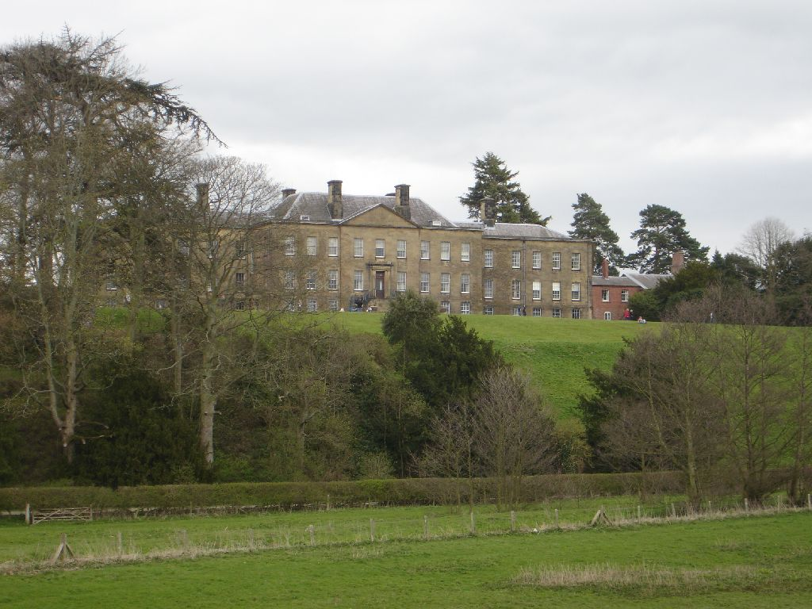

Slide 38
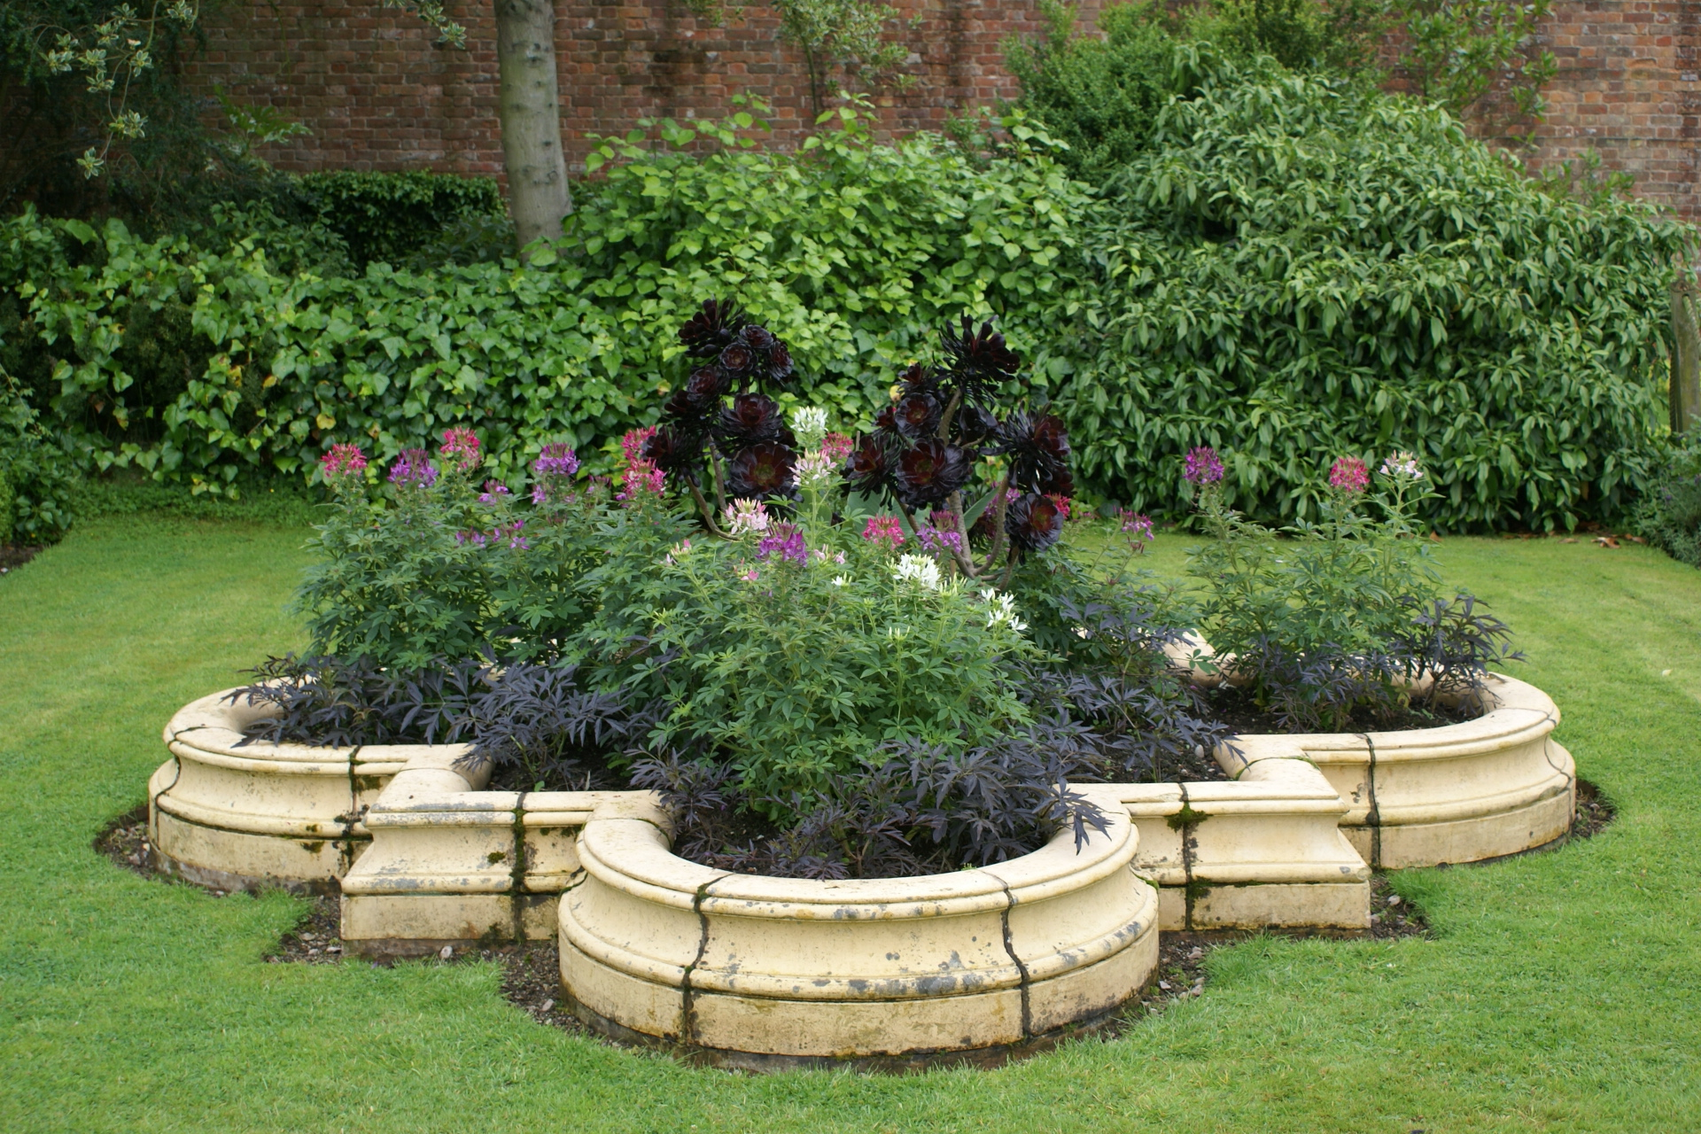

Slide 39
Gwydir Castle
Gwydir Castle está situado en el valle de Conwy , Gales del Norte , a una milla al oeste de la antigua ciudad comercial de Llanrwst y a (2,4 km) al sur de la gran aldea de Trefriw .
Un buen ejemplo de una fortificada mansión que data C1500, que se encuentra en el borde de la planicie de inundación del río Conwy , y pasado por alto desde el oeste por las laderas boscosas de ahora- Bosque de Gwydir .

Slide 40
El castillo tiene la reputación de ser una de las casas más embrujadas en País de Gales, la "Dama Gris" es el más comúnmente visto, junto con el fantasma de un monje dice que ha sido atrapado en un túnel que conduce a la habitación secreta, y Sir el mismo Juan Wynn.
Muchos de los habitantes dará testimonio de haber visto fantasmas en el castillo .
El castillo se encuentra en un grado 1 , de (40.000 m 2) de jardín, que contiene algunos antiguos cedros - uno de los cuales se plantó en 1625 para conmemorar la boda del rey Carlos I a la reina Enriqueta María

Slide 41
Un árbol de tejo, conocido como el "Árbol de los amantes" o "Gigante tejo", se estima que entre 600 y 1000 años, y por lo tanto, es anterior al propio castillo.
La terraza elevada contiene un imponente renacentista arco, que probablemente data de la década de 1590.
El viejo jardín holandés contiene antiguos tejos en topiaria y una fuente octogonal.
La Real y sus jardines Statesman contienen robles galeses plantados durante la visita real de 1899, y en 1911.

Slide 42
Una calzada isabelina llamada el Paseo de la China ejecuta a través de la felds al río Conwy, donde se pueden ver los restos del muelle Gwydir
El río Conwy se navega hasta este punto.

Slide 43
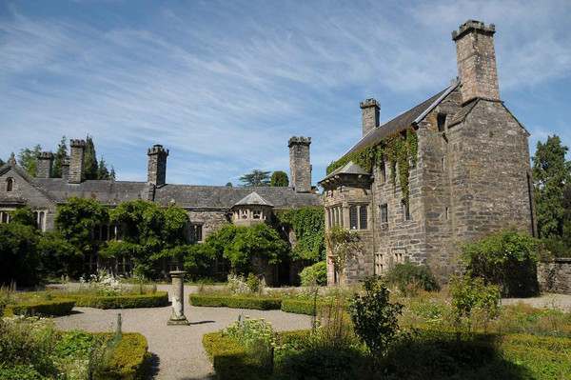

Slide 44
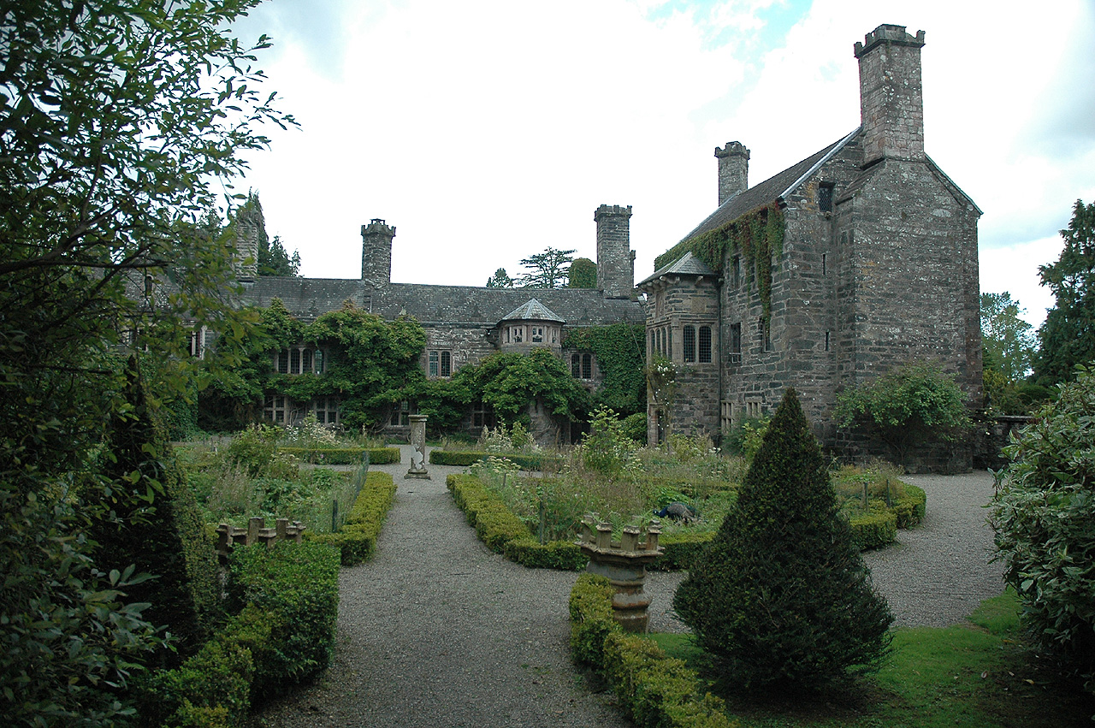

Slide 45
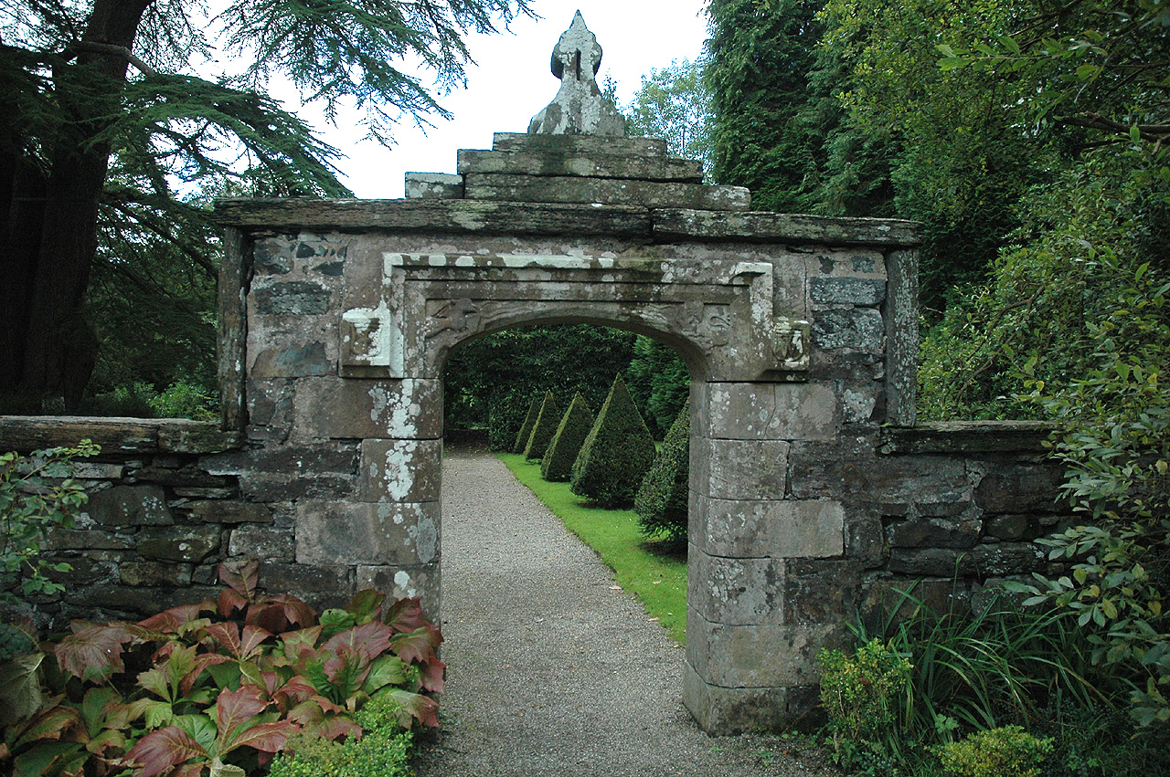

Slide 46
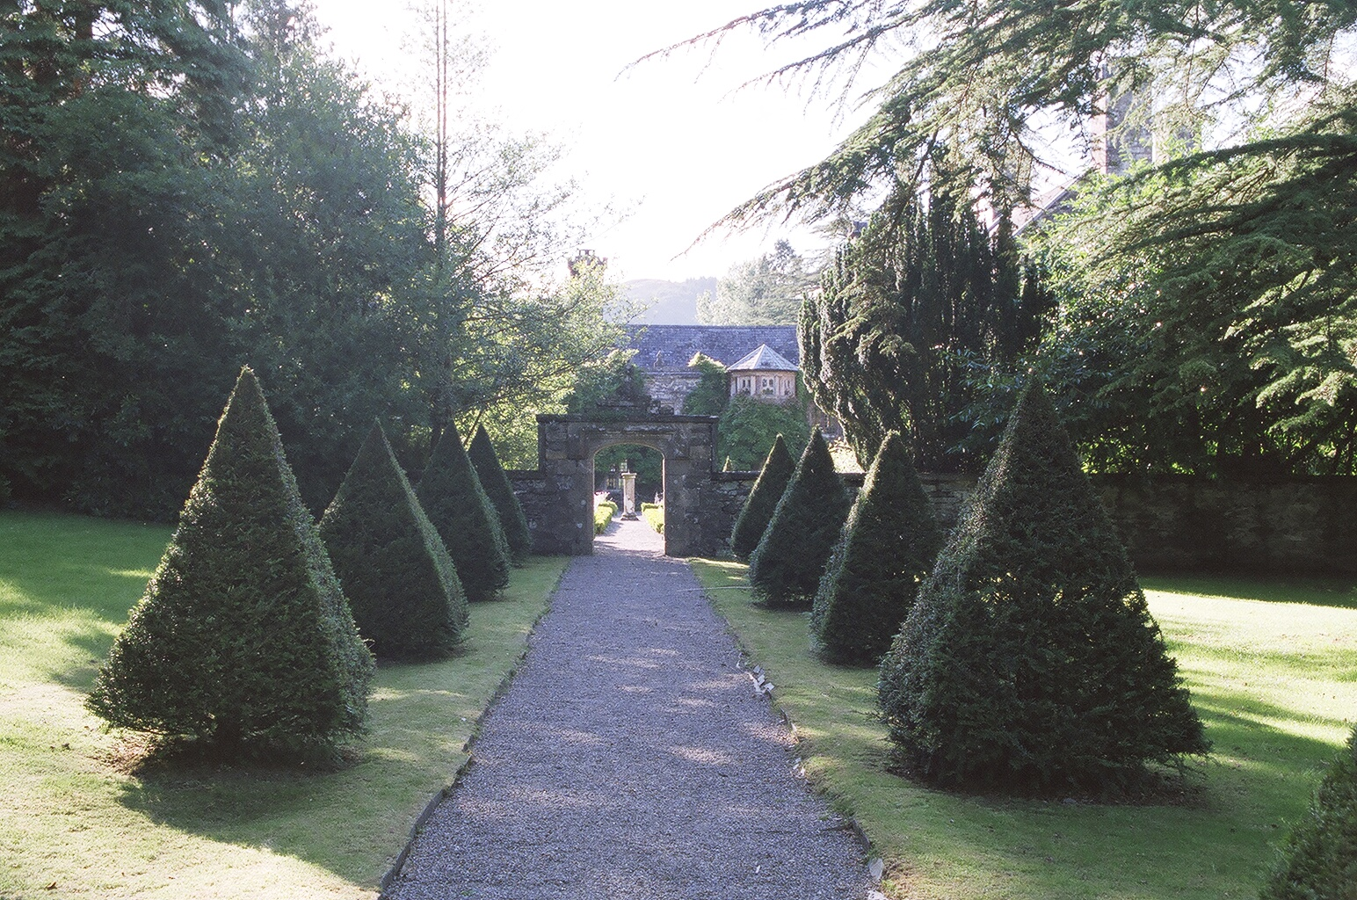

Slide 47
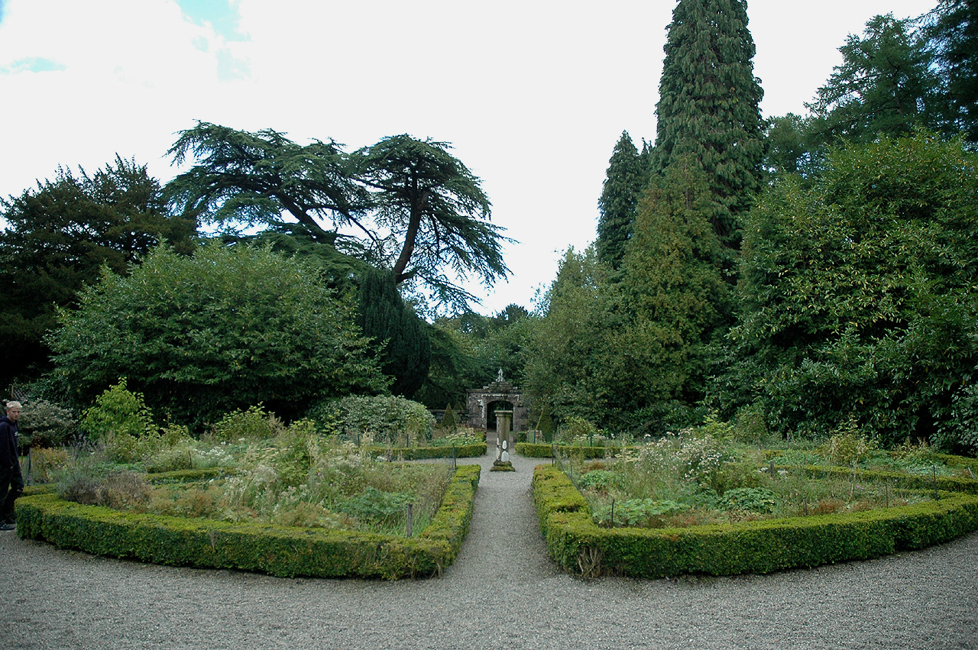

Slide 48
Tredegar House Park
Tredegar House en Newport , situado en los (360.000 m²) Tredegar Park, es uno de los mejores ejemplos de una mansión casa de campo del siglo XVII.
La parte antigua que se conserva del edificio se remonta a finales del siglo XV.
La casa fue originalmente construida de piedra y era muy grande de hecho, suficiente para que la visitara Carlos I.

Slide 49
Entre 1664 y 1672, sin embargo, William Morgan decidió reconstruir la casa en una escala mayor de ladrillo rojo , en ese momento un material de construcción poco común en Gales.
El nombre de Iñigo Jones se ha relacionado con la construcción -, pero esto es una ilusión, y parece que nunca se sabe quien fue el arquitecto.
En su publicación de 1882, el historiador local Octavio Morgan ofrece un plan de un laberinto intrincado jardín que estaba en el lugar antes de la década de 1660 y las mejoras que probablemente datan de la época de la reina Isabel I de Inglaterra .

Slide 50
Después de 1951 la casa fue comprada por la Iglesia Católica como una escuela de monjas , con fronteras, después fue una escuela comprensiva San José.
Fue comprada por el Consejo de Newport Corporation en 1974, dando lugar a su estado actual como "la más grande casa con protección en Gran Bretaña.

Slide 51
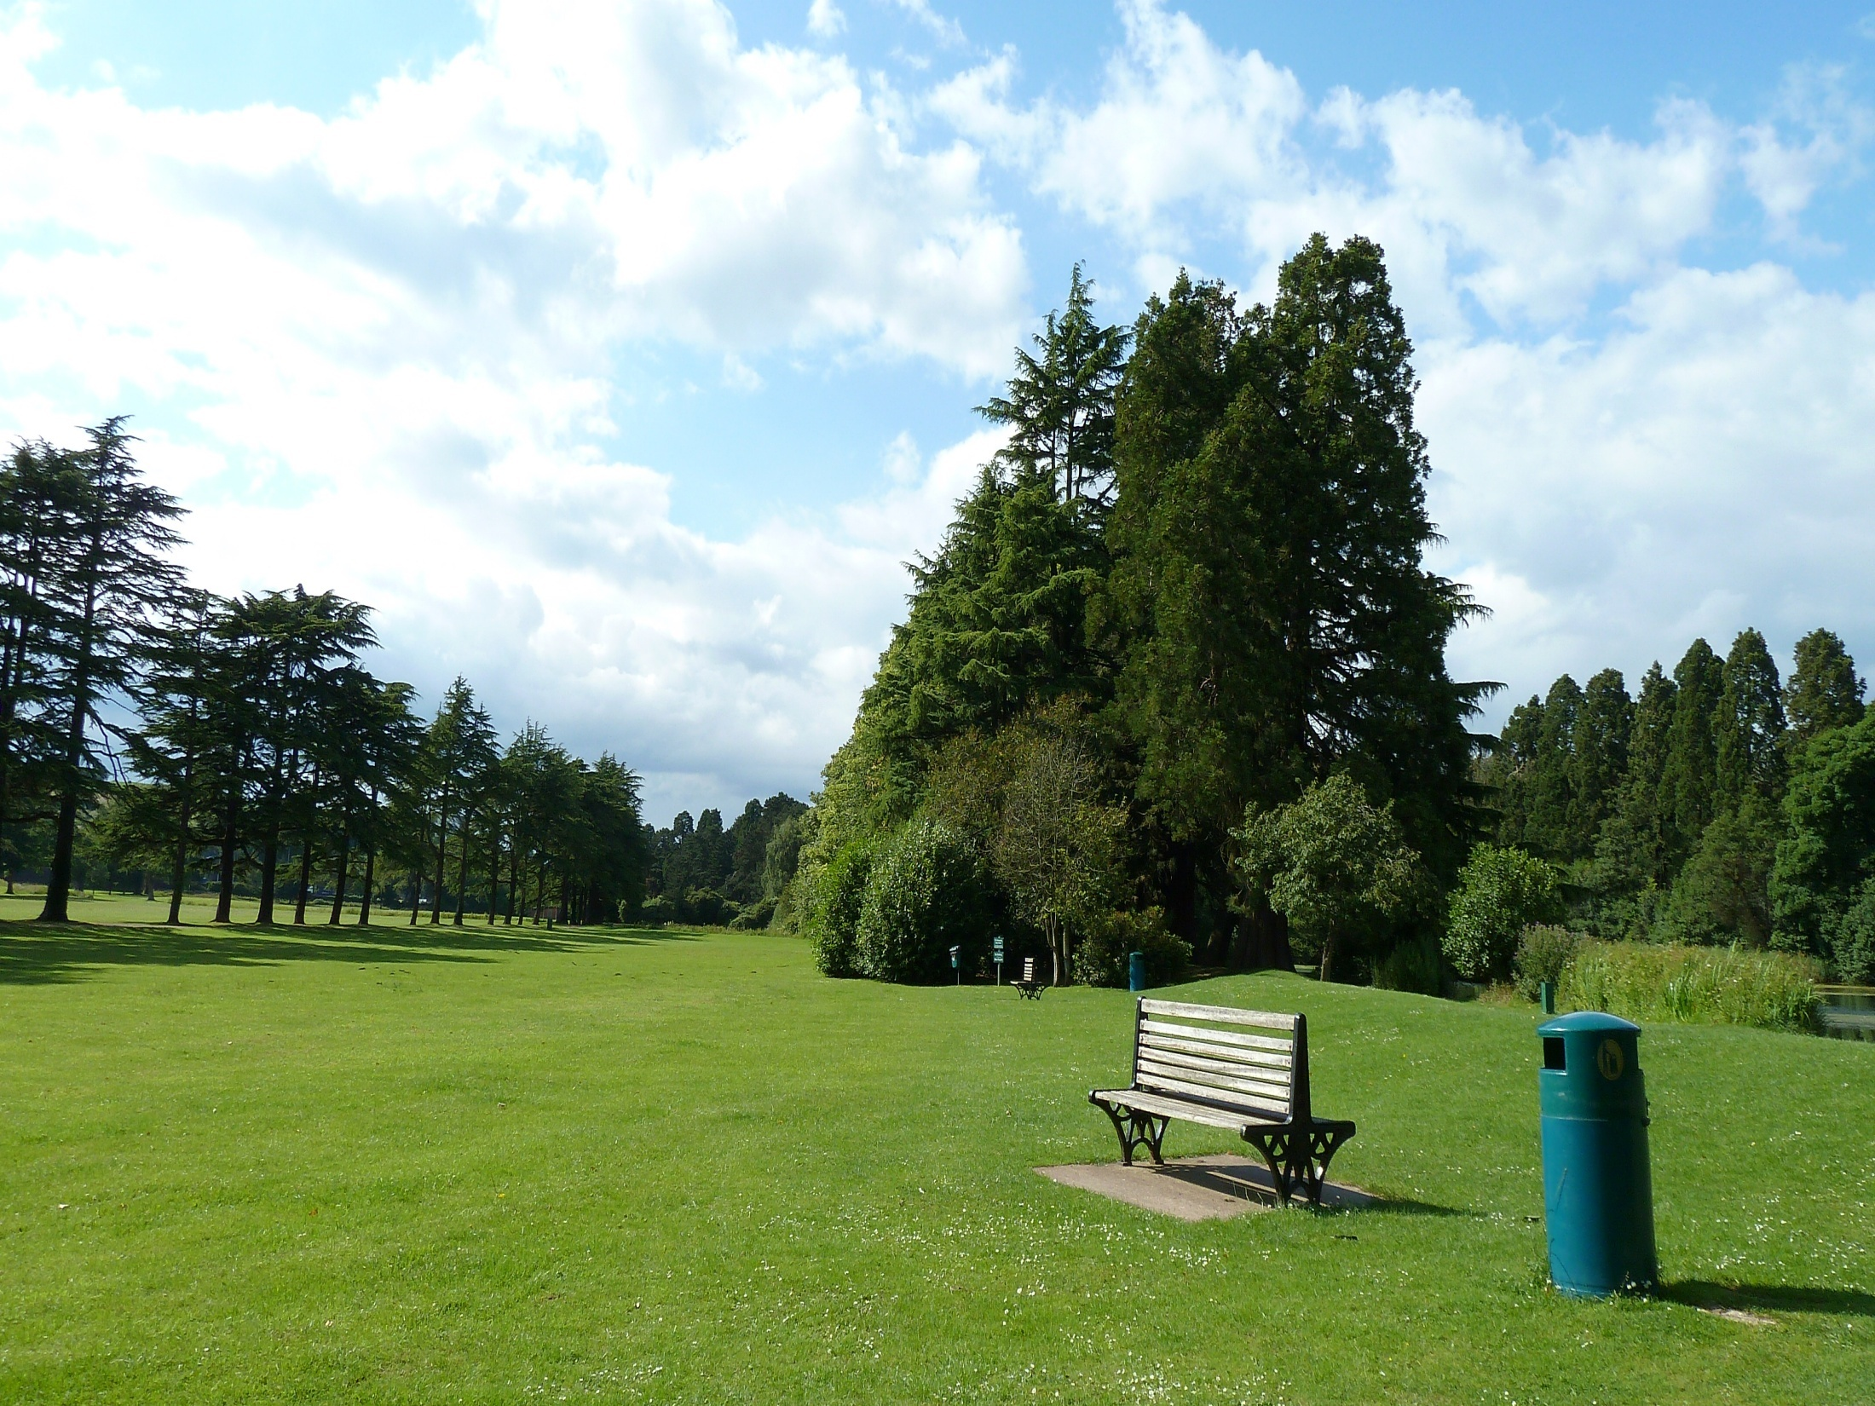

Slide 52
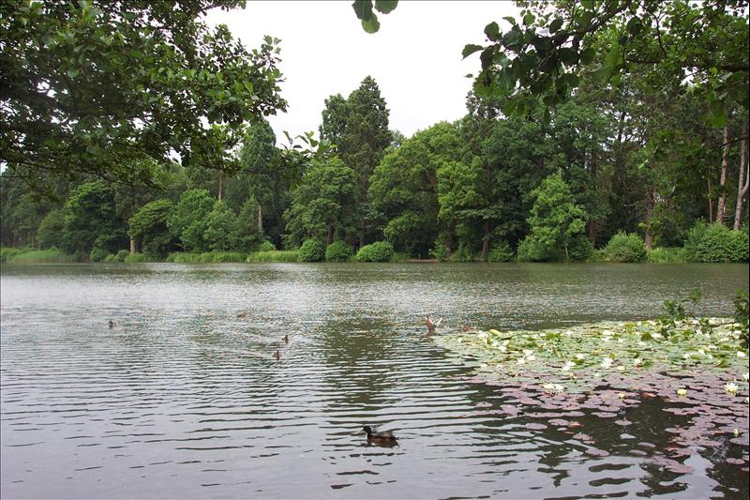

Slide 53
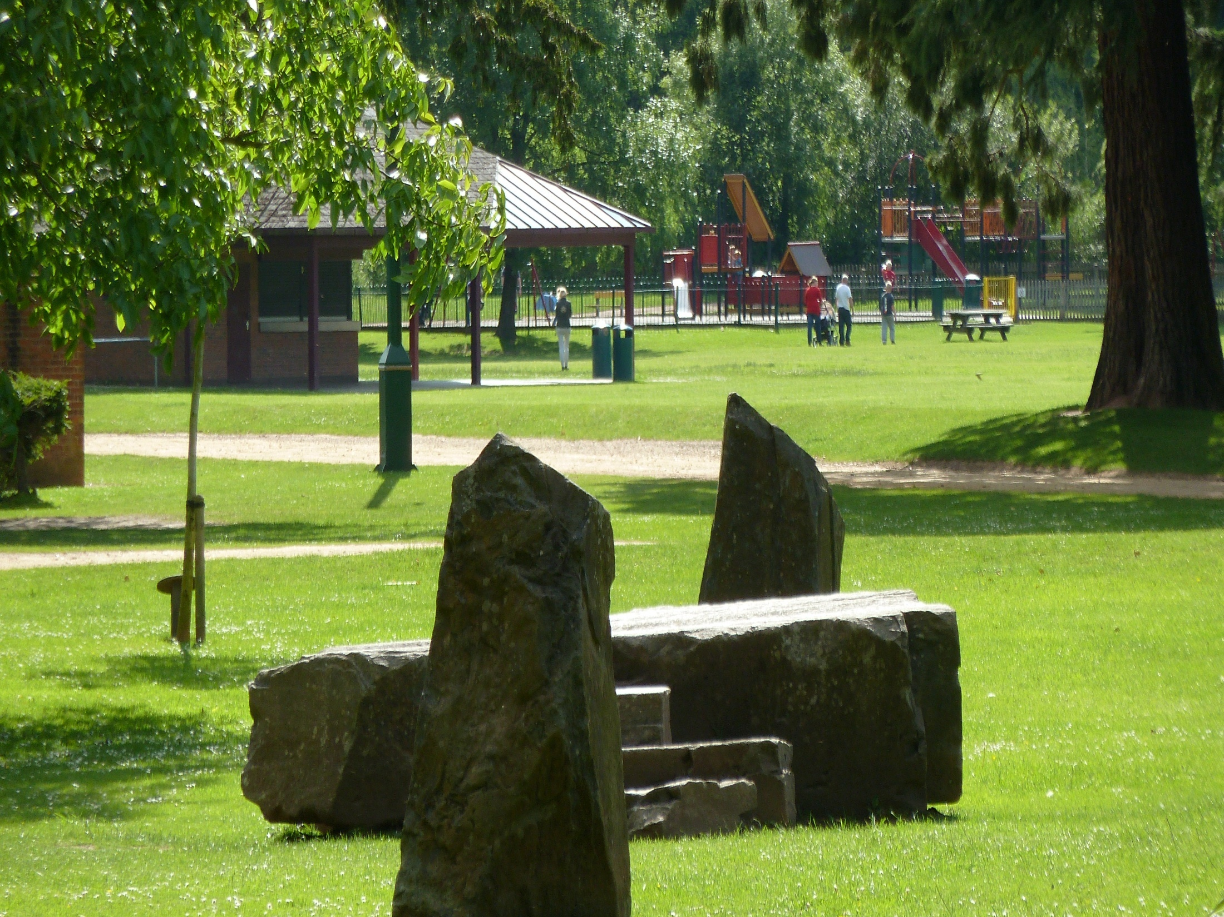

Slide 54
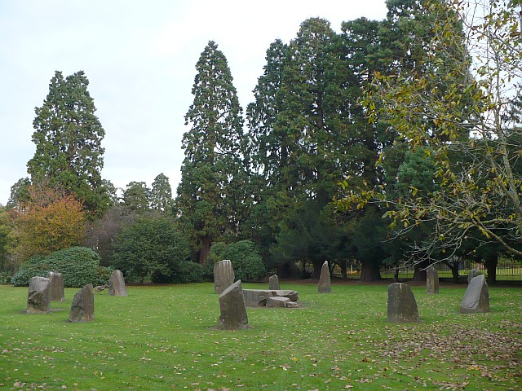

Slide 55
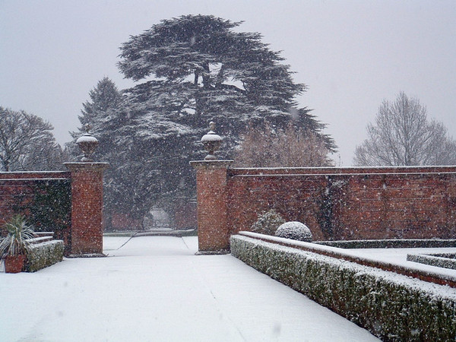

Slide 56
Penrhyn Castle
Penrhyn Castle es una casa de campo en Llandegai , Bangor , Gwynedd , Norte de Gales , en la forma de castillo Norman.
Originalmente fue una fortaleza medieval , fundada por Ednyfed Fychan .
En 1438, Ioan Gruffudd ap se le concedió una licencia para almenar y fundó el castillo de piedra y se añade una casa-torre. Samuel Wyatt reconstruyo la propiedad en la década de 1780.

Slide 57
El edificio actual fue construido entre 1820 y 1840 a ​​los diseños por Thomas Hopper , que amplió y transformó el edificio más allá de su restauración.
Penrhyn incluye varias atracciones, un jardín amurallado, amplias zonas informales, un museo de muñecas, un museo industrial de tren , un modelo de museo del ferrocarril y una zona de juegos
Colgando de sus paredes hay una de las mejores colecciones de arte en el norte de Gales, con obras de artistas como Rembrandt, Canalletto, Richard Wilson y Palma Vecchio.

Slide 58
La familia comenzó a coleccionar pinturas de los primeros años del siglo XIX, esta importante colección fue catalogada por la hija del segundo Sir Penrhyn ,Alice Douglas-Banderín.
El castillo tiene vistas a las montañas de Snowdonia.
En 2008/09 fue el decimotercer castillo más visitado de la National Trust con 156.575 visitantes.

Slide 59
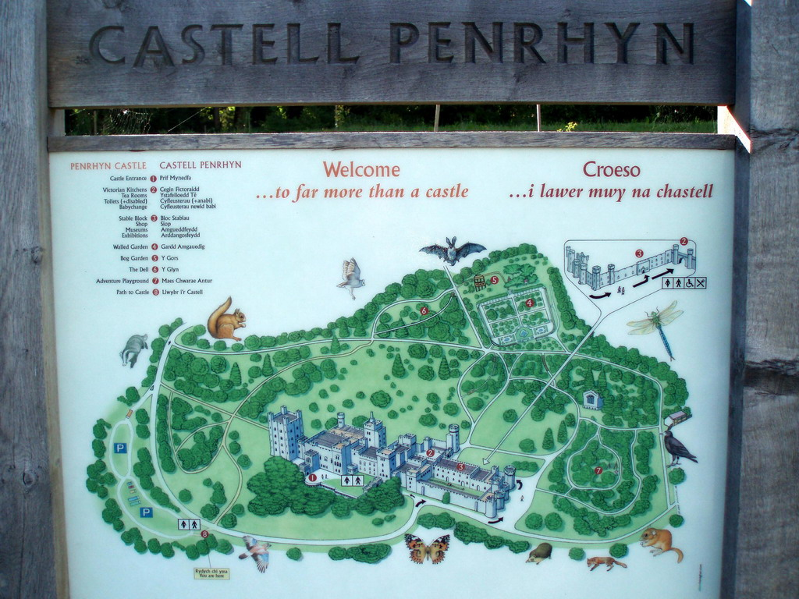

Slide 60
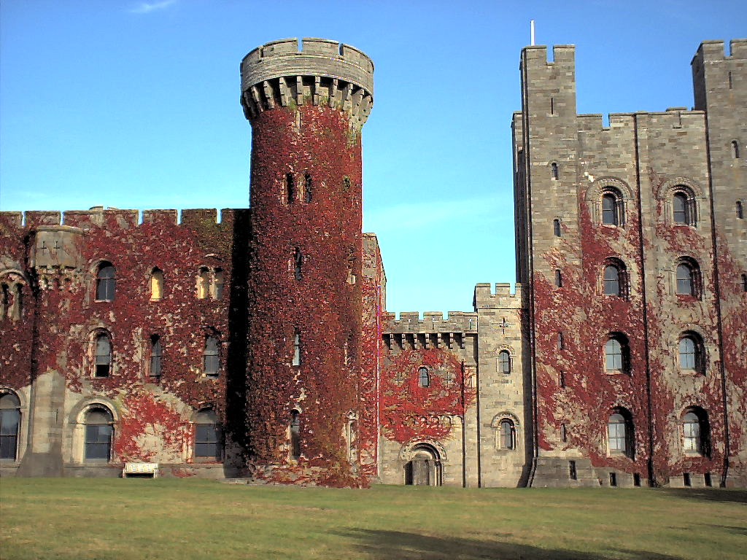

Slide 61
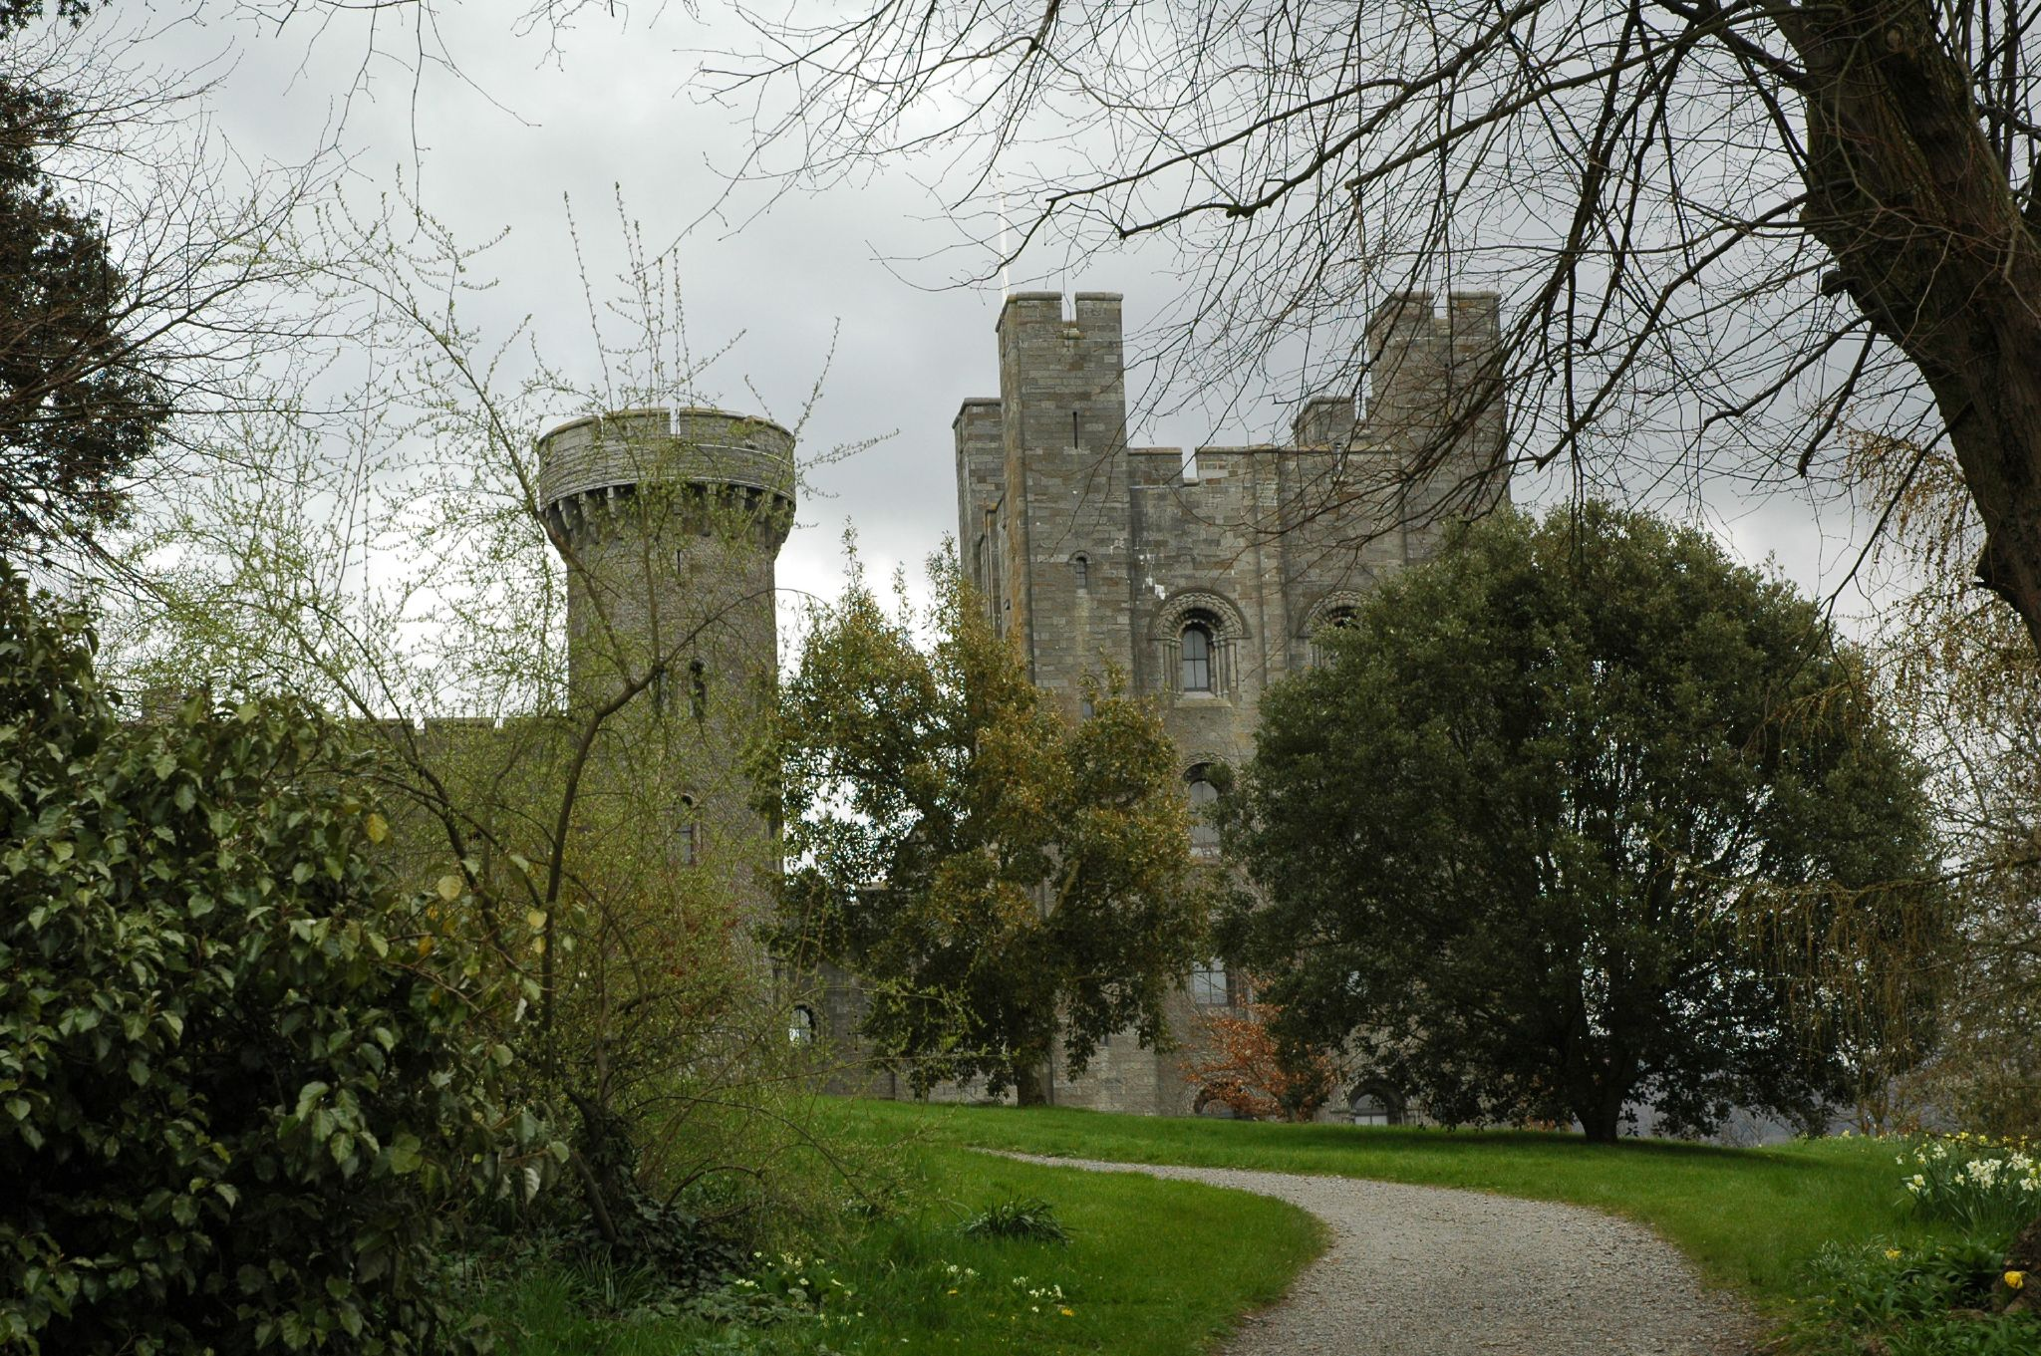

Slide 62
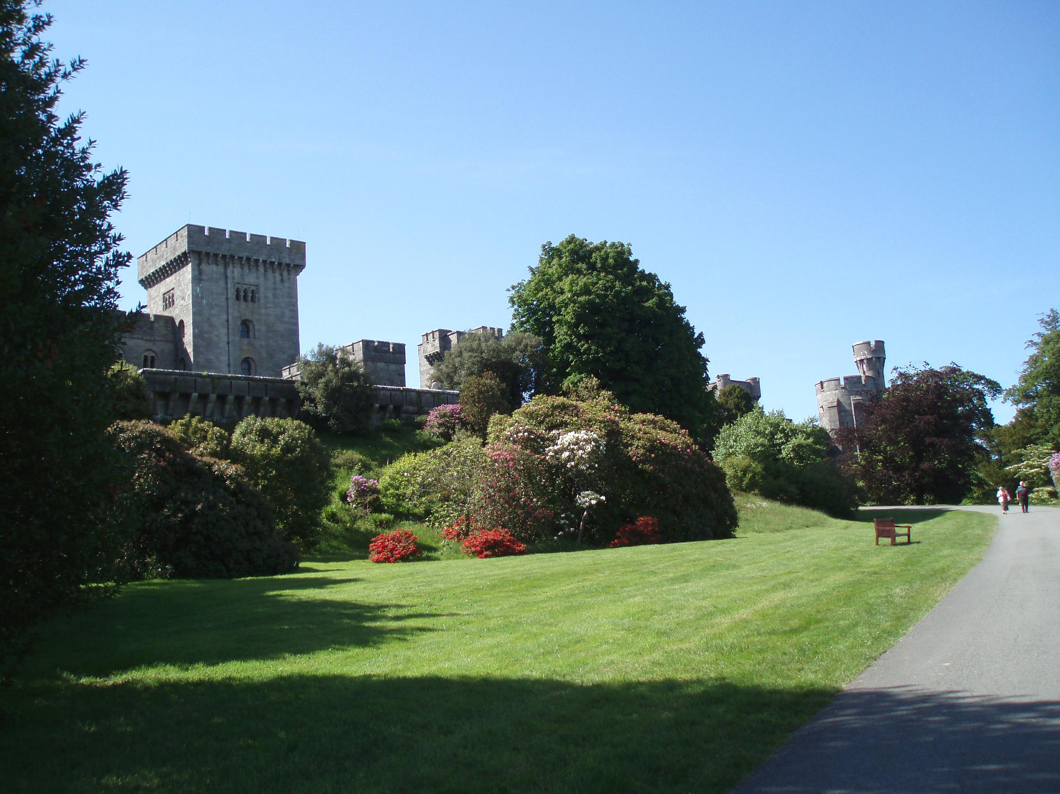

Slide 63
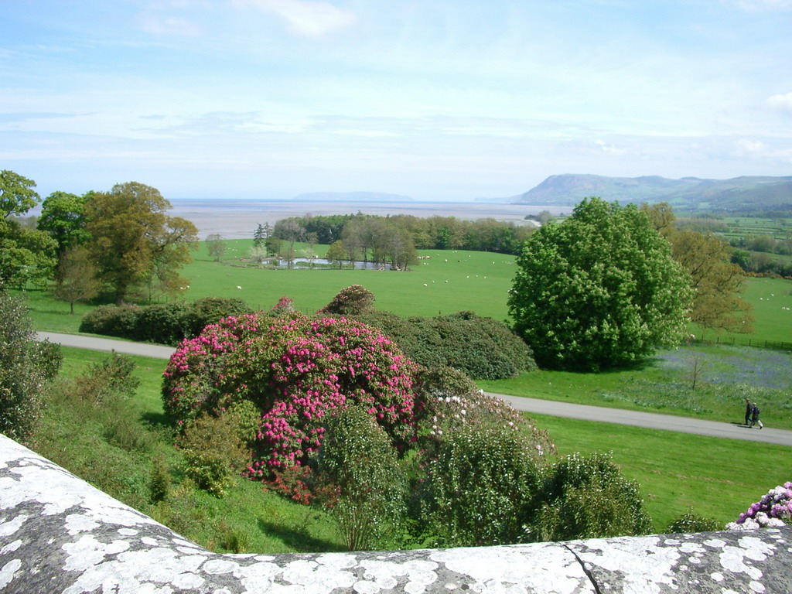

Slide 64
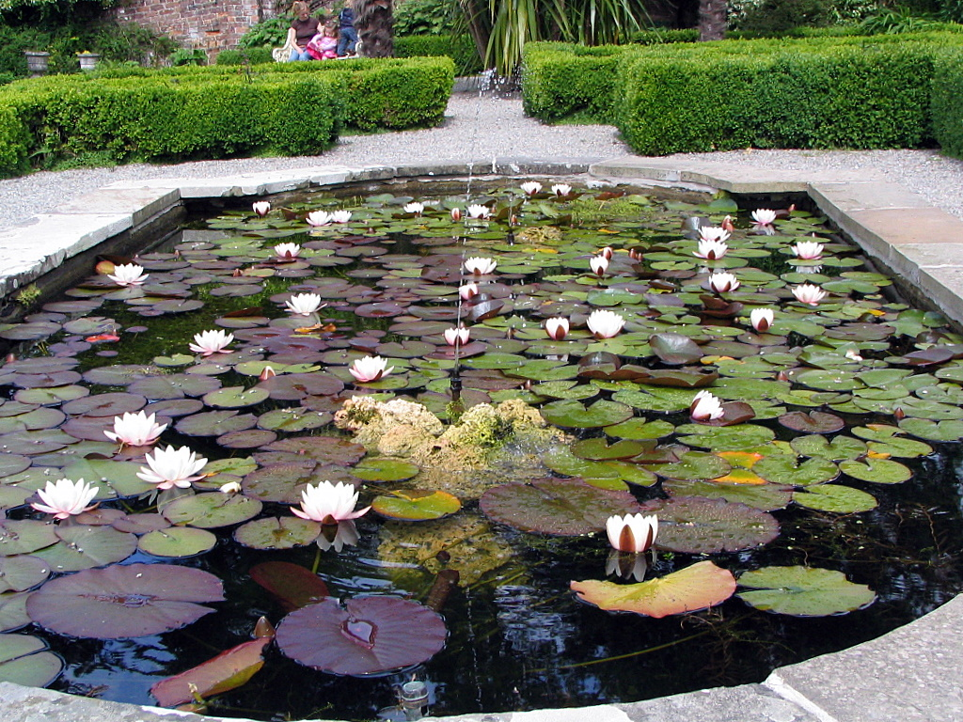

Slide 65
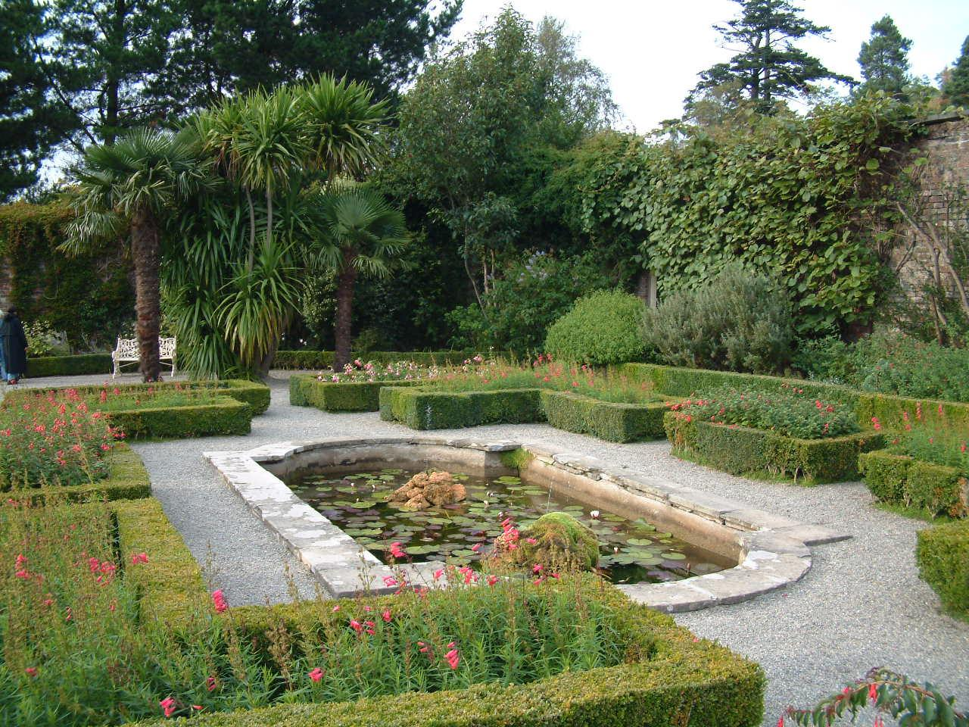

Slide 66
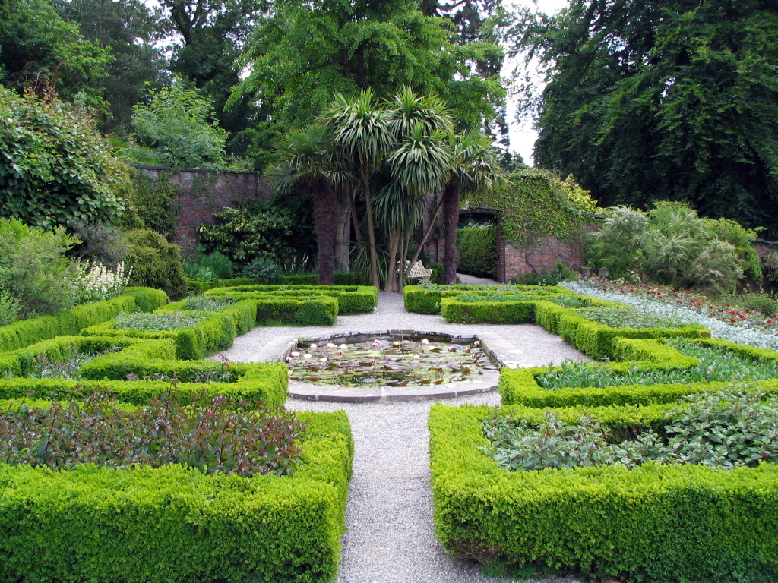

Slide 67
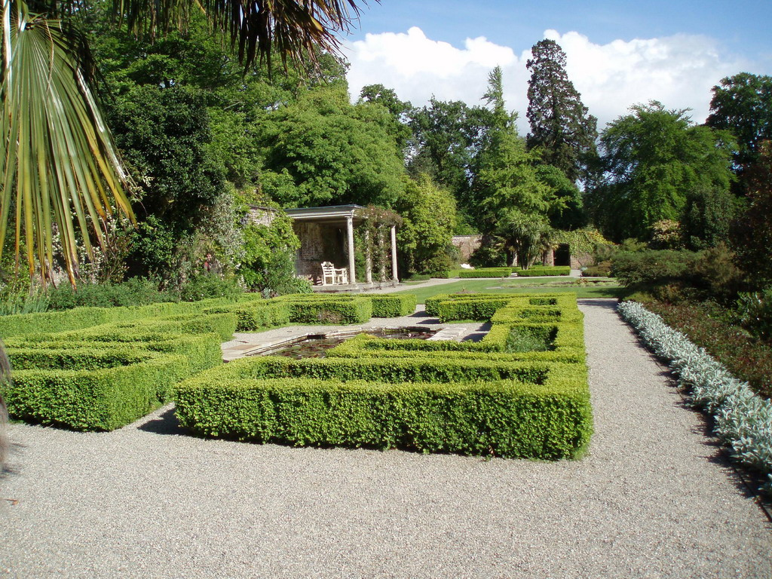

Slide 68
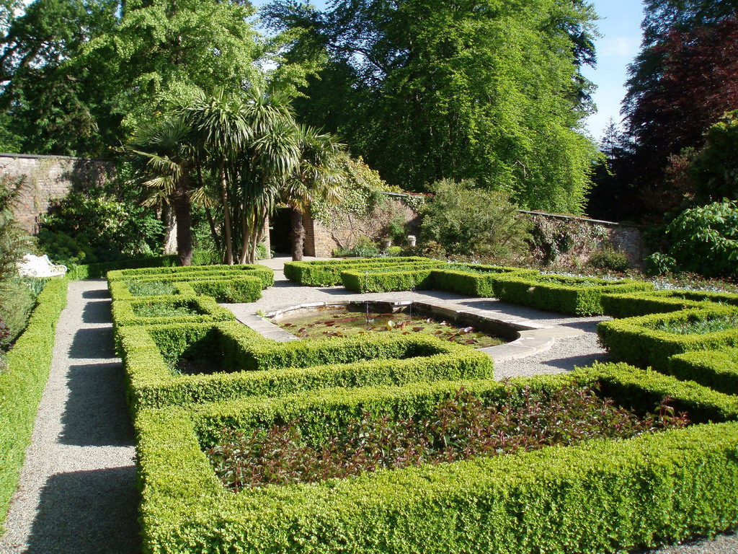

Slide 69


Slide 70


Slide 71


Slide 72


Slide 73


Slide 74


Slide 75


Slide 76


Slide 77


Slide 78


Slide 79


Slide 80
Plas Newydd Gardens
Plas Newydd, ubicado en Llanfairpwllgwyngyll , Anglesey , Gales , es el país sede de la Marqués de Anglesey .
La familia antigua tenia sede principal en Beaudesert, Staffordshire , fue vendida y demolida en la década de 1930.
La casa está situada en la orilla del estrecho de Menai y tiene unas vistas sobre las montañas de Snowdonia .

Slide 81
La casa ha sido propiedad del National Trust desde 1976.
En la actualidad hay un salón de té y una librería de segunda mano, y los cruceros históricos a lo largo de la Menai a partir de la casa.
La casa dispone la pintura de Rex Whistler , que mide (18 por 3,7 m.
Es el lienzo más grande en Gran Bretaña.
También hay una exposición con muchos ejemplos de su trabajo.
El séptimo marqués de Anglesey todavía conserva las habitaciones de la casa

Slide 82
Lady Rose McLaren se crio en la casa junto con el 7º marqués su hermano.
En la casa también hay un museo militar que contiene las reliquias de campaña que pertenecen a la primer marqués de Anglesey , recuerdos de la batalla de Waterloo y Anglesey.

Slide 83


Slide 84


Slide 85


Slide 86


Slide 87


Slide 88


Slide 89


Slide 90


Slide 91


Slide 92
Portmeirion
Portmeirion es un popular pueblo turístico en Gwynedd , Gales del Norte.
Fue diseñado y construido por Sir Clough Williams-Ellis entre 1925 y 1975 en el estilo de una villa italiana y ahora es propiedad de una fundación benéfica.
Portmeirion ha servido como sede de numerosas películas y programas de televisión, lo más famoso que sirve como The Village en la década de 1960 muestran televisión The Prisoner

Slide 93
El pueblo de Portmeirion ha sido una fuente de inspiración para los escritores y productores de televisión.
El terreno contiene una importante colección de rododendros y otras plantas exóticas en un jardín salvaje, que se inició antes de la hora de Williams-Ellis por el anterior propietario George Henry Caton Haigh y ha continuado a desarrollar desde la muerte de Williams-Ellis.

Slide 94
Portmeirion es ahora propiedad de un fondo de caridad , y siempre ha sido gestionado como un hotel, que utiliza la mayoría de los edificios como habitaciones de hotel o cabañas con cocina, junto a tiendas, cafetería, salón de té, y un restaurante.
Portmeirion es hoy una parte superior de turismo atractivo en Gales del Norte y visitas de un día se puede hacer mediante el pago de un derecho de admisión.

Slide 95


Slide 96


Slide 97


Slide 98


Slide 100


Slide 101


Slide 102


Slide 104


Slide 105


Slide 106


Slide 107


Slide 108


Slide 109


Slide 110


Slide 111


Slide 112


Slide 113


Slide 114


